Slide 1


Slide 2

Gestionar y promover el desarrollo territorial y la gobernanza, a través de la integración y articulación de las políticas públicas y del fortalecimiento de la organización de los distintos actores del territorio.
Ser una institución de gobierno con capacidad de potenciar el protagonismo de la gente, articular los diferentes niveles de gobierno y actores que puedan contribuir en el desarrollo territorial y la gobernanza; así como liderar la territorialización de las políticas públicas.

Slide 3
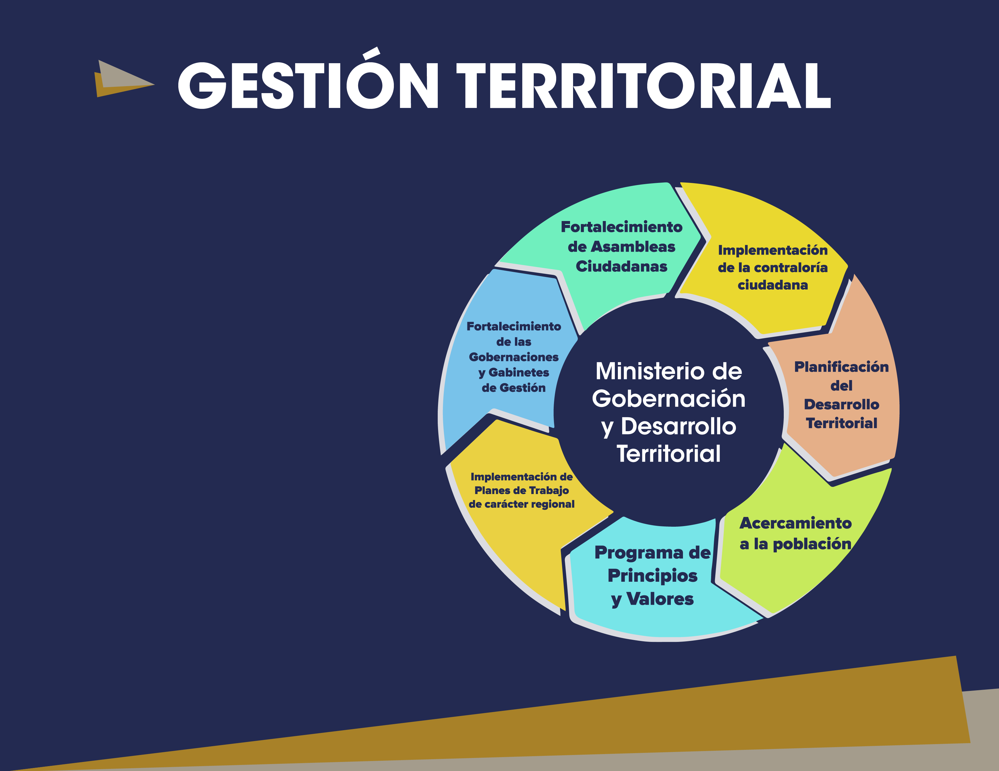
El Ministerio de Gobernación y
Desarrollo Territorial en cumplimiento de sus objetivos de impulsar el desarrollo territorial con participación social y mejorar la capacidad institucional ha realizado los siguientes programas y acciones:

Slide 4
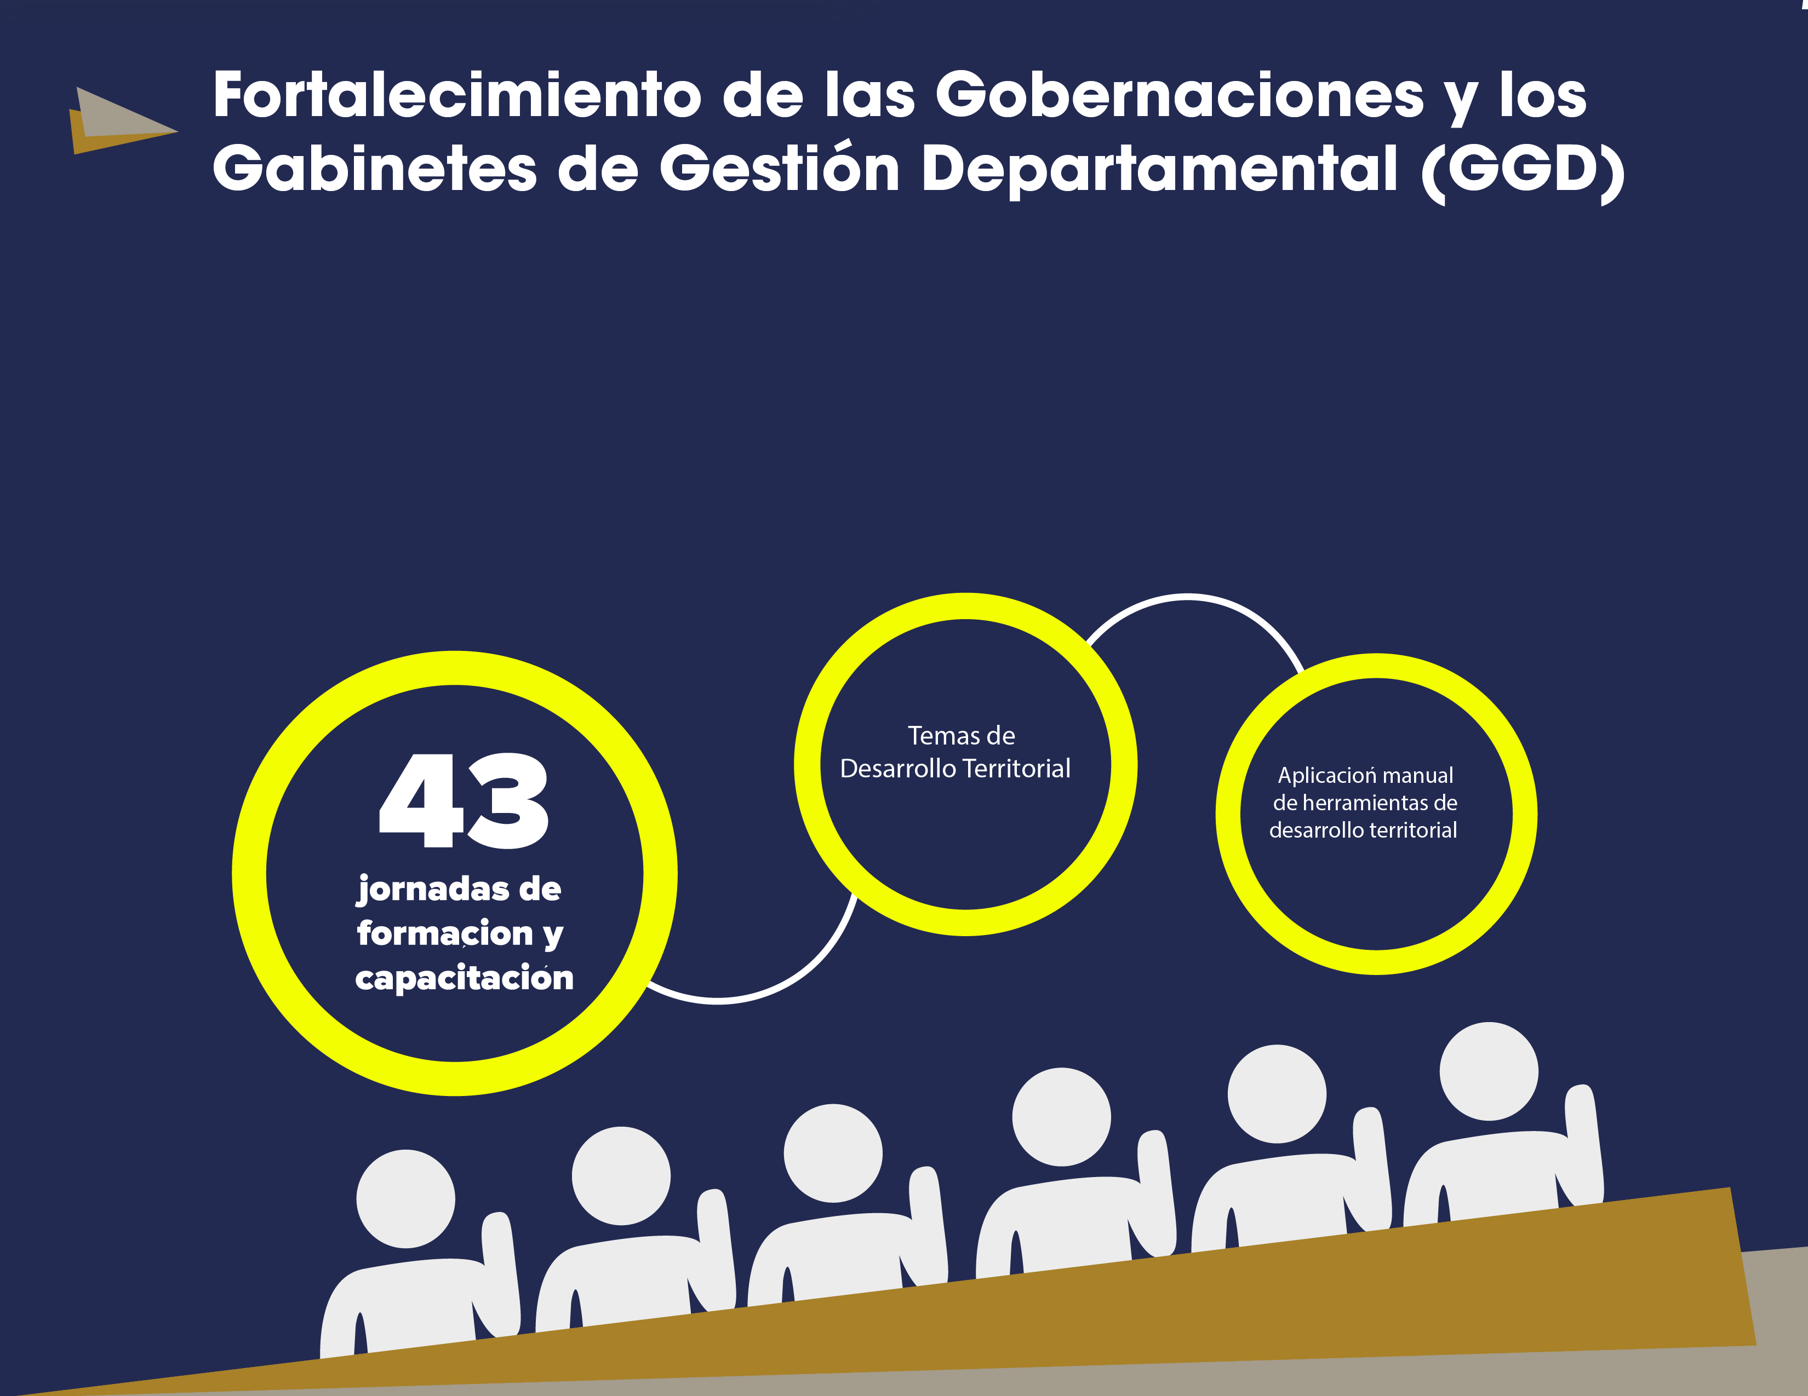
Consolidación del funcionamiento de los 14 GGD y organización de subgabinetes misionales (económico, social y prevención) de acuerdo a las prioridades del Plan Quinquenal El Salvador Productivo, Educado y Seguro.
Se realizaron 43 jornadas de formación y capacitación en temas de desarrollo territorial, participación ciudadana y aplicación manual de herramientas de desarrollo territorial.

Slide 5
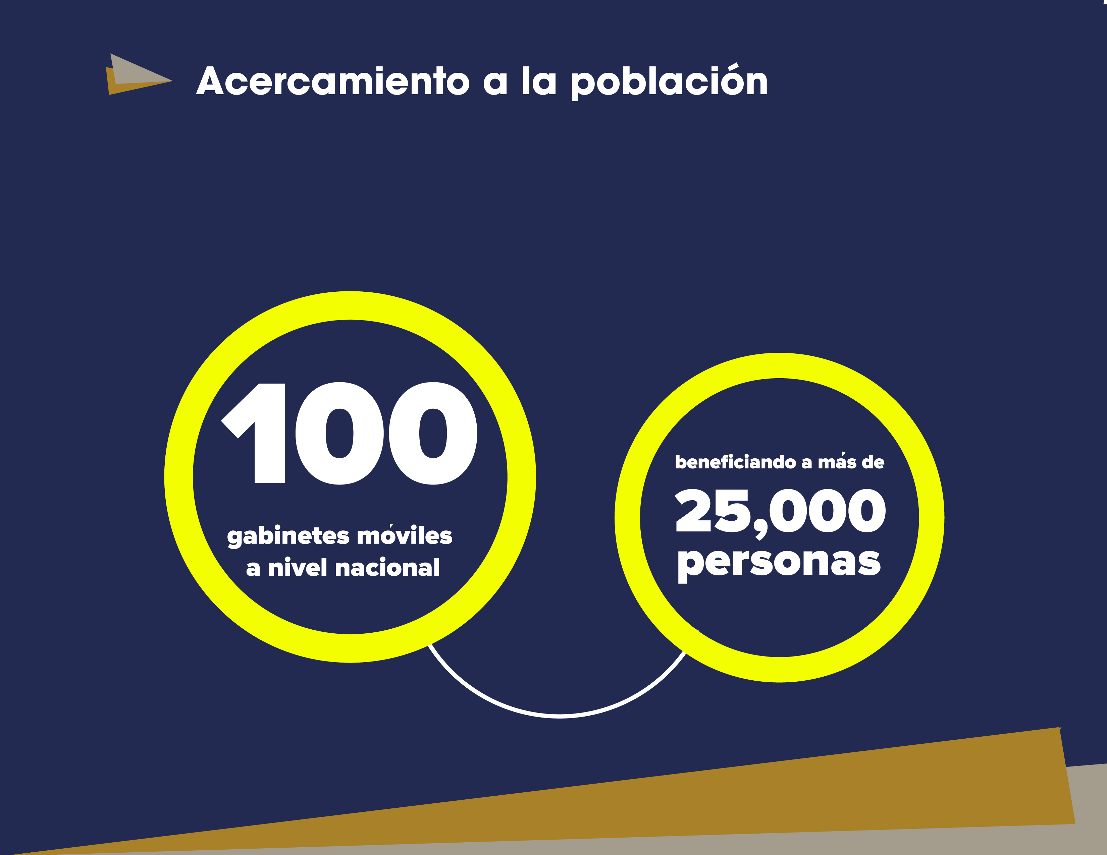
Se ofrecieron 100 gabinetes móviles a nivel nacional, coordinados por las Gobernaciones Políticas Departamentales, acercando servicios de diferentes instituciones del Estado, beneficiando a más de 25,000 personas.

Slide 6
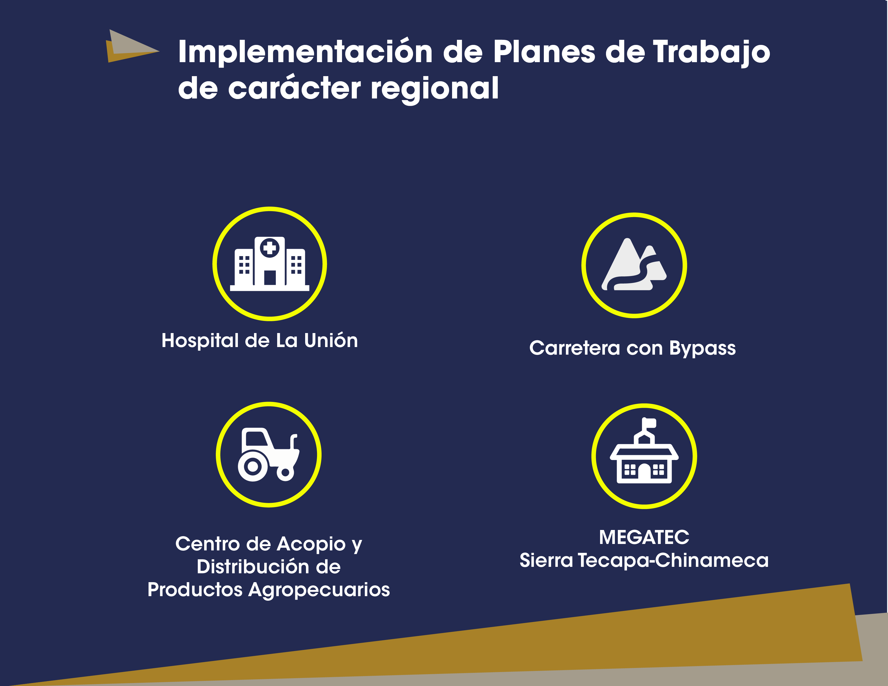
Se implementó el Plan Maestro de la región Oriente, correspondiendo a las GGD y a las Asambleas Ciudadanas el seguimiento de proyectos estratégicos como:

Slide 7
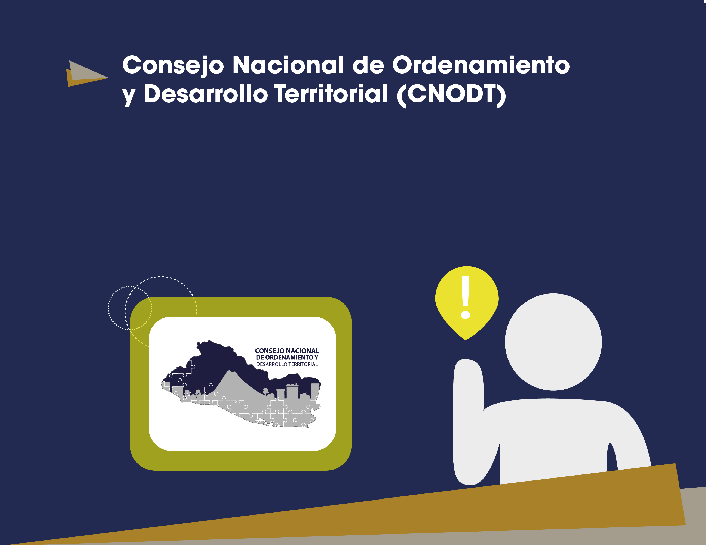
Para apoyar el trabajo territorial y en conjunto con otras carteras de Estado, también logramos la consolidación del Consejo Nacional de Ordenamiento y Desarrollo Territorial, el cual está encabezado por este ministerio; estableciendo una agenda de trabajo que incluye:
Propuesta de reforma a la Ley de Ordenamiento y Desarrollo Territorial
Formulación de la Política Nacional de Ordenamiento y Desarrollo Territorial.

Slide 8
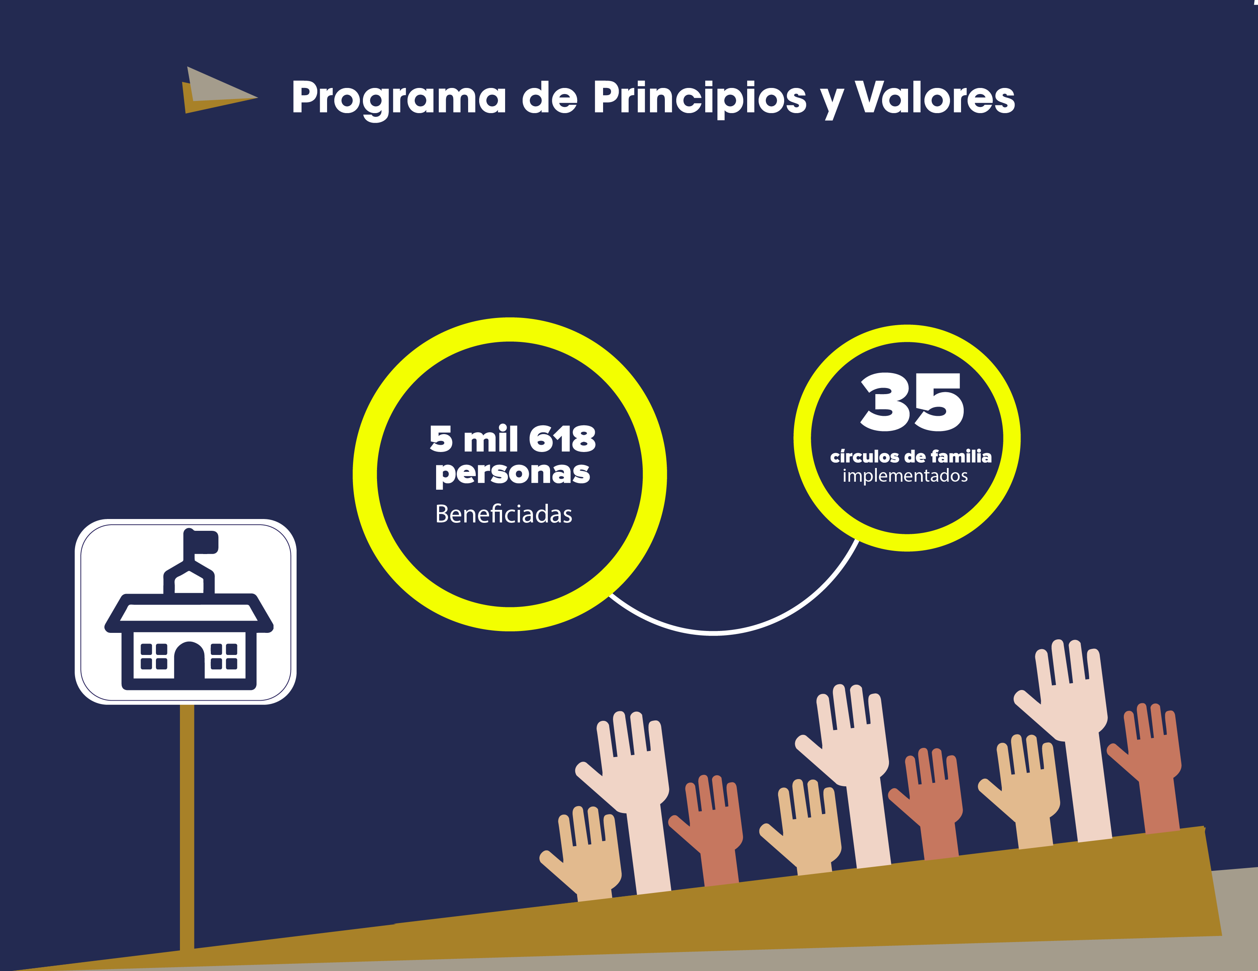
Se benefició a 5 mil 618 personas participantes en jornadas de educación familiar, implementando 35 círculos de familia en comunidades de los municipios priorizados por el Plan El Salvador Seguro.

Slide 9
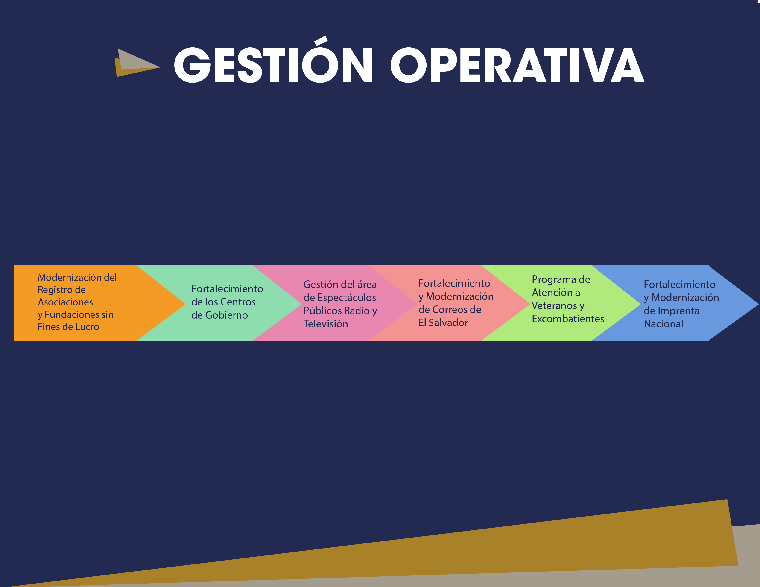

Slide 10
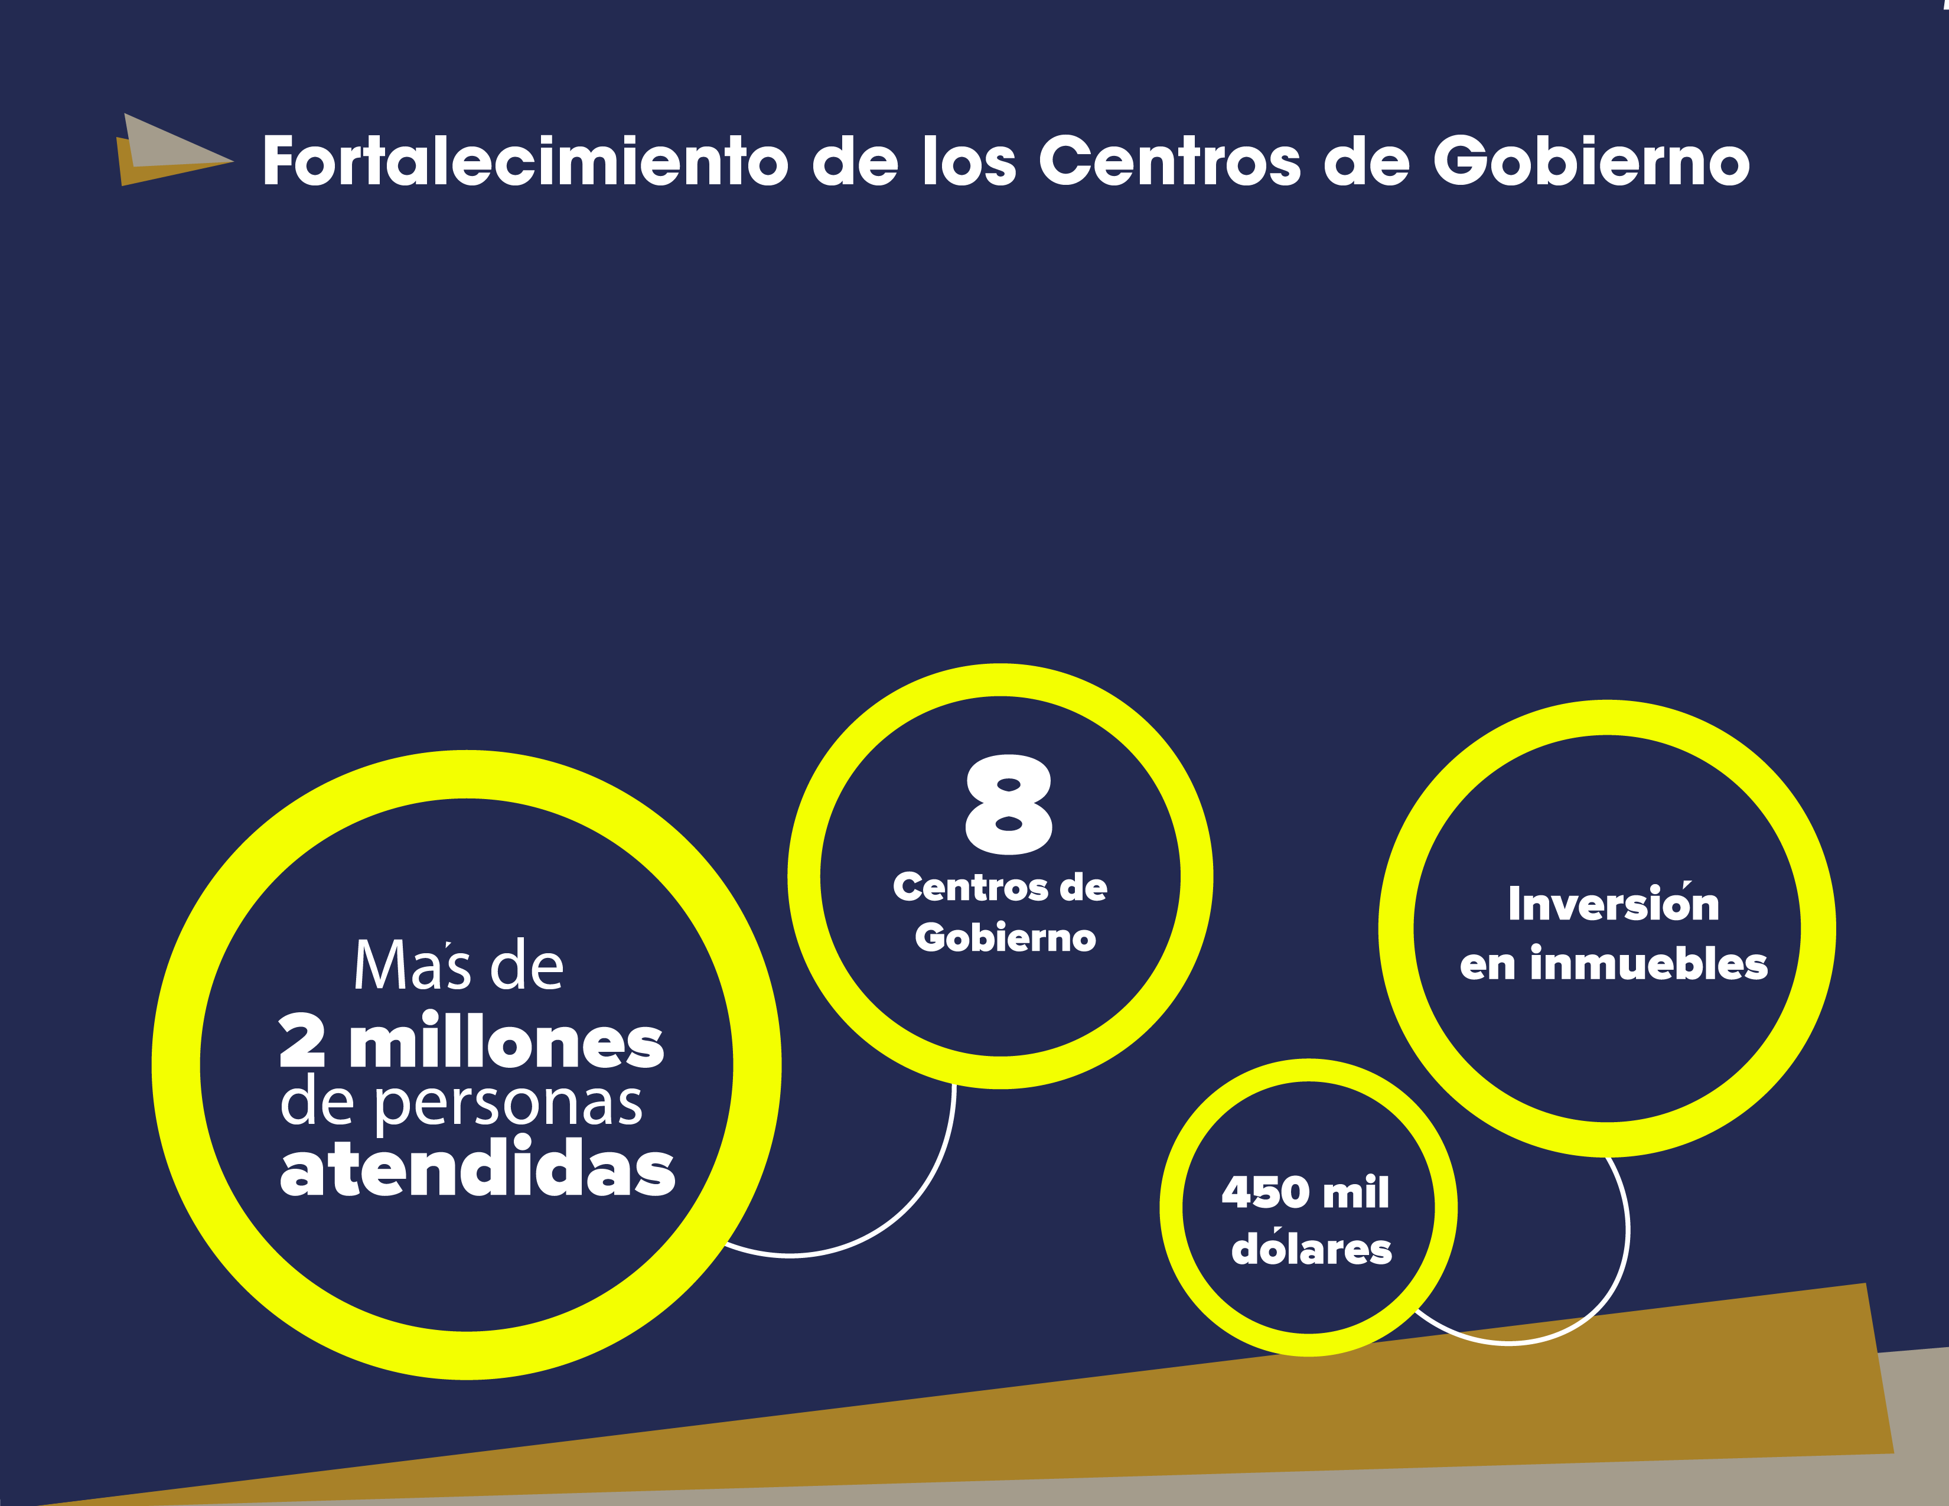
Se atendió un total de 2 millones 364 mil 717 personas, que requirieron servicios de instituciones ubicadas en los ocho Centros de Gobierno; lo que facilitó la realización de trámites y significó un ahorro en las finanzas públicas de más de 3 millones de dólares.
Se ejecutó una inversión de 450 mil dólares del Fondo de Actividades Especiales de Centros de Gobierno para mantenimiento, presentación y conservación de inmuebles en sus áreas comunes.

Slide 11
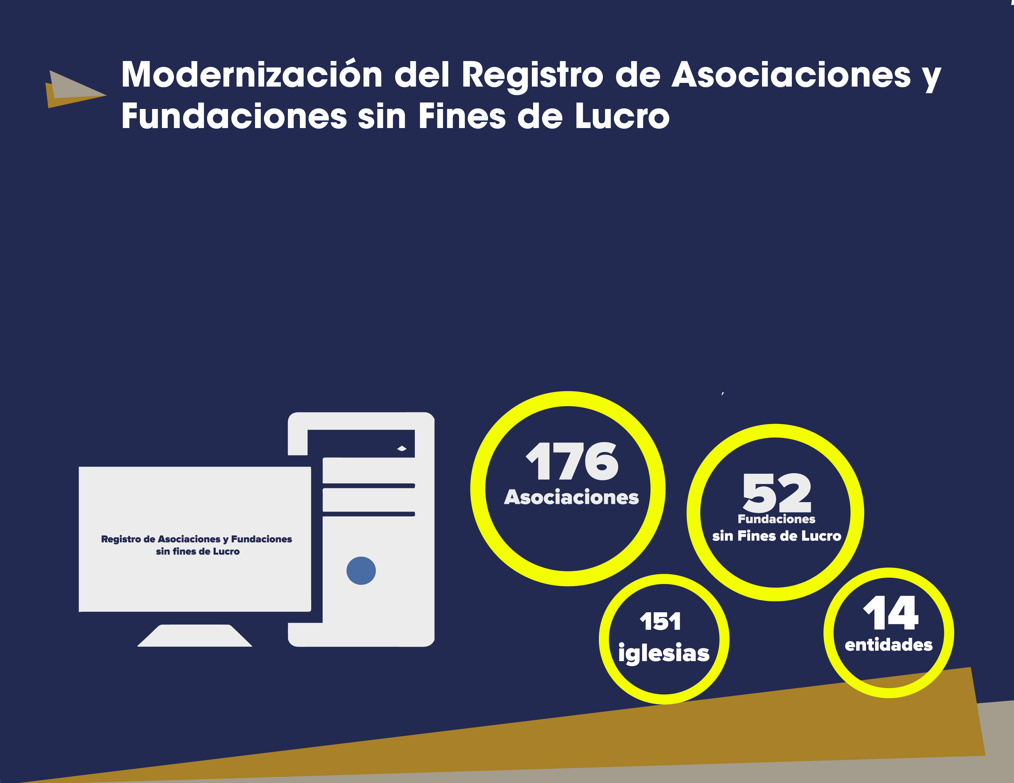
Atención a:
176 Asociaciones y 52 Fundaciones sin Fines de Lucro, aprobando su personalidad jurídica o reformas de estatutos; 151 iglesias y autorización de funcionamiento en el país de 14 entidades
Modernizamos los servicios que presta el Registro de Asociaciones y Fundaciones sin fines de Lucro, a través de la implementación de la plataforma digital de consulta en línea.

Slide 12
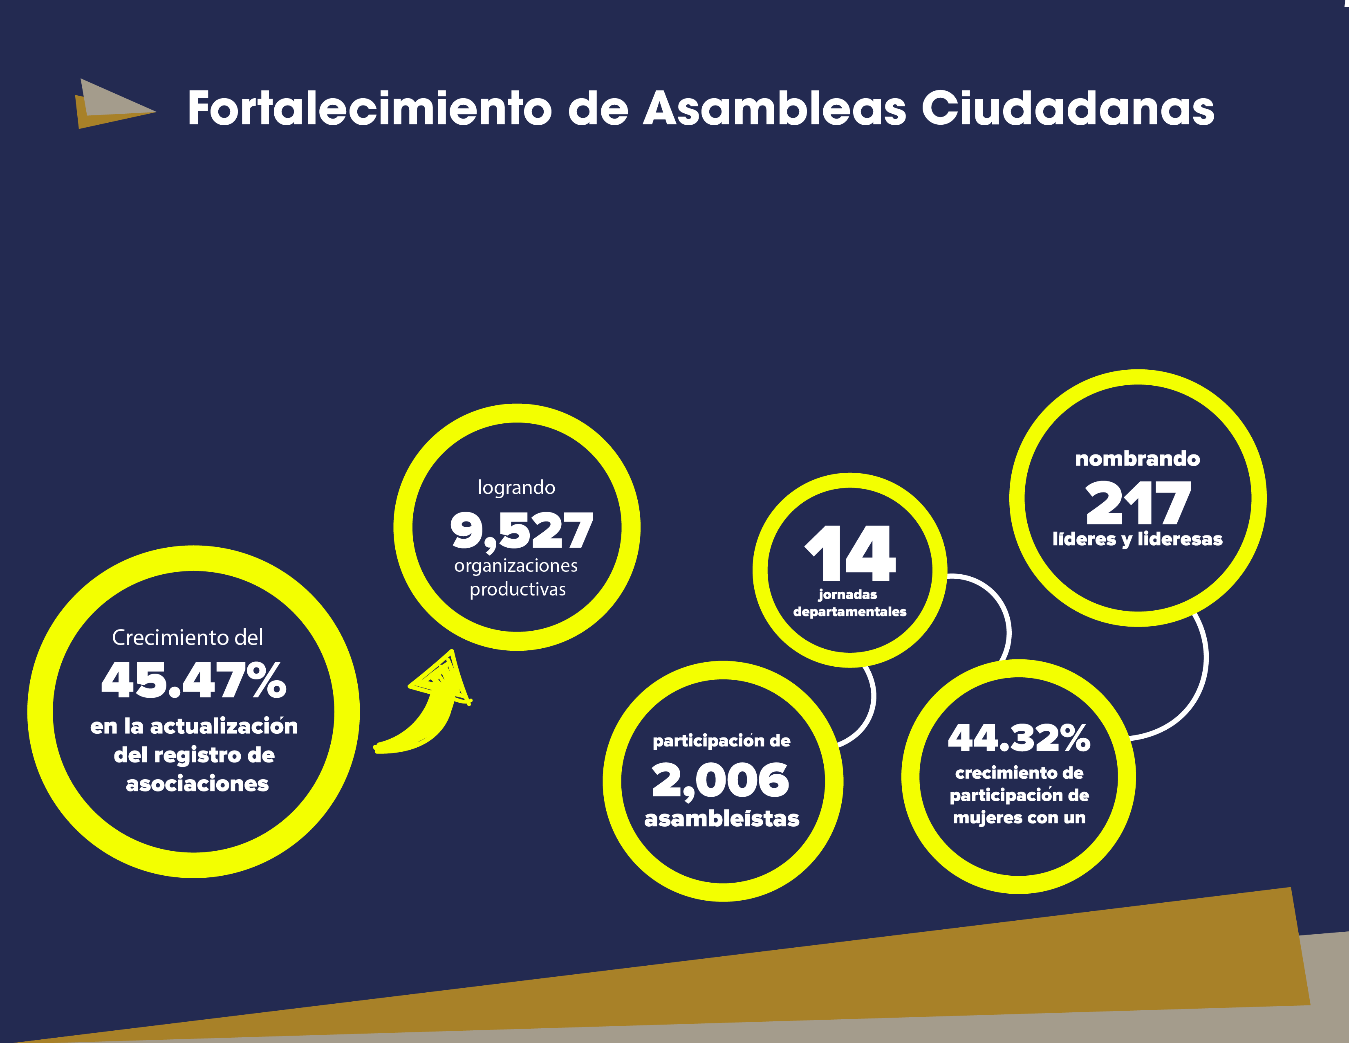
Se obtuvo un crecimiento del 45.47% en la actualización del registro de asociaciones, logrando un total de 9,527 organizaciones productivas que fortalecen las comunidades en todo el país.
Participación de 2,006 asambleístas en 14 jornadas departamentales, promoviendo el crecimiento de la participación de mujeres con un 44.32% del total de asambleístas y nombrando 217 líderes y lideresas con la función de contraloría social.

Slide 13

Con trabajo comunitario se recuperaron 8 espacios públicos en las comunidades de San Vicente, Tonacatepeque, Nejapa, Soyapango, Lourdes, Colón, Jiquilisco y Zacatecoluca.

Slide 14
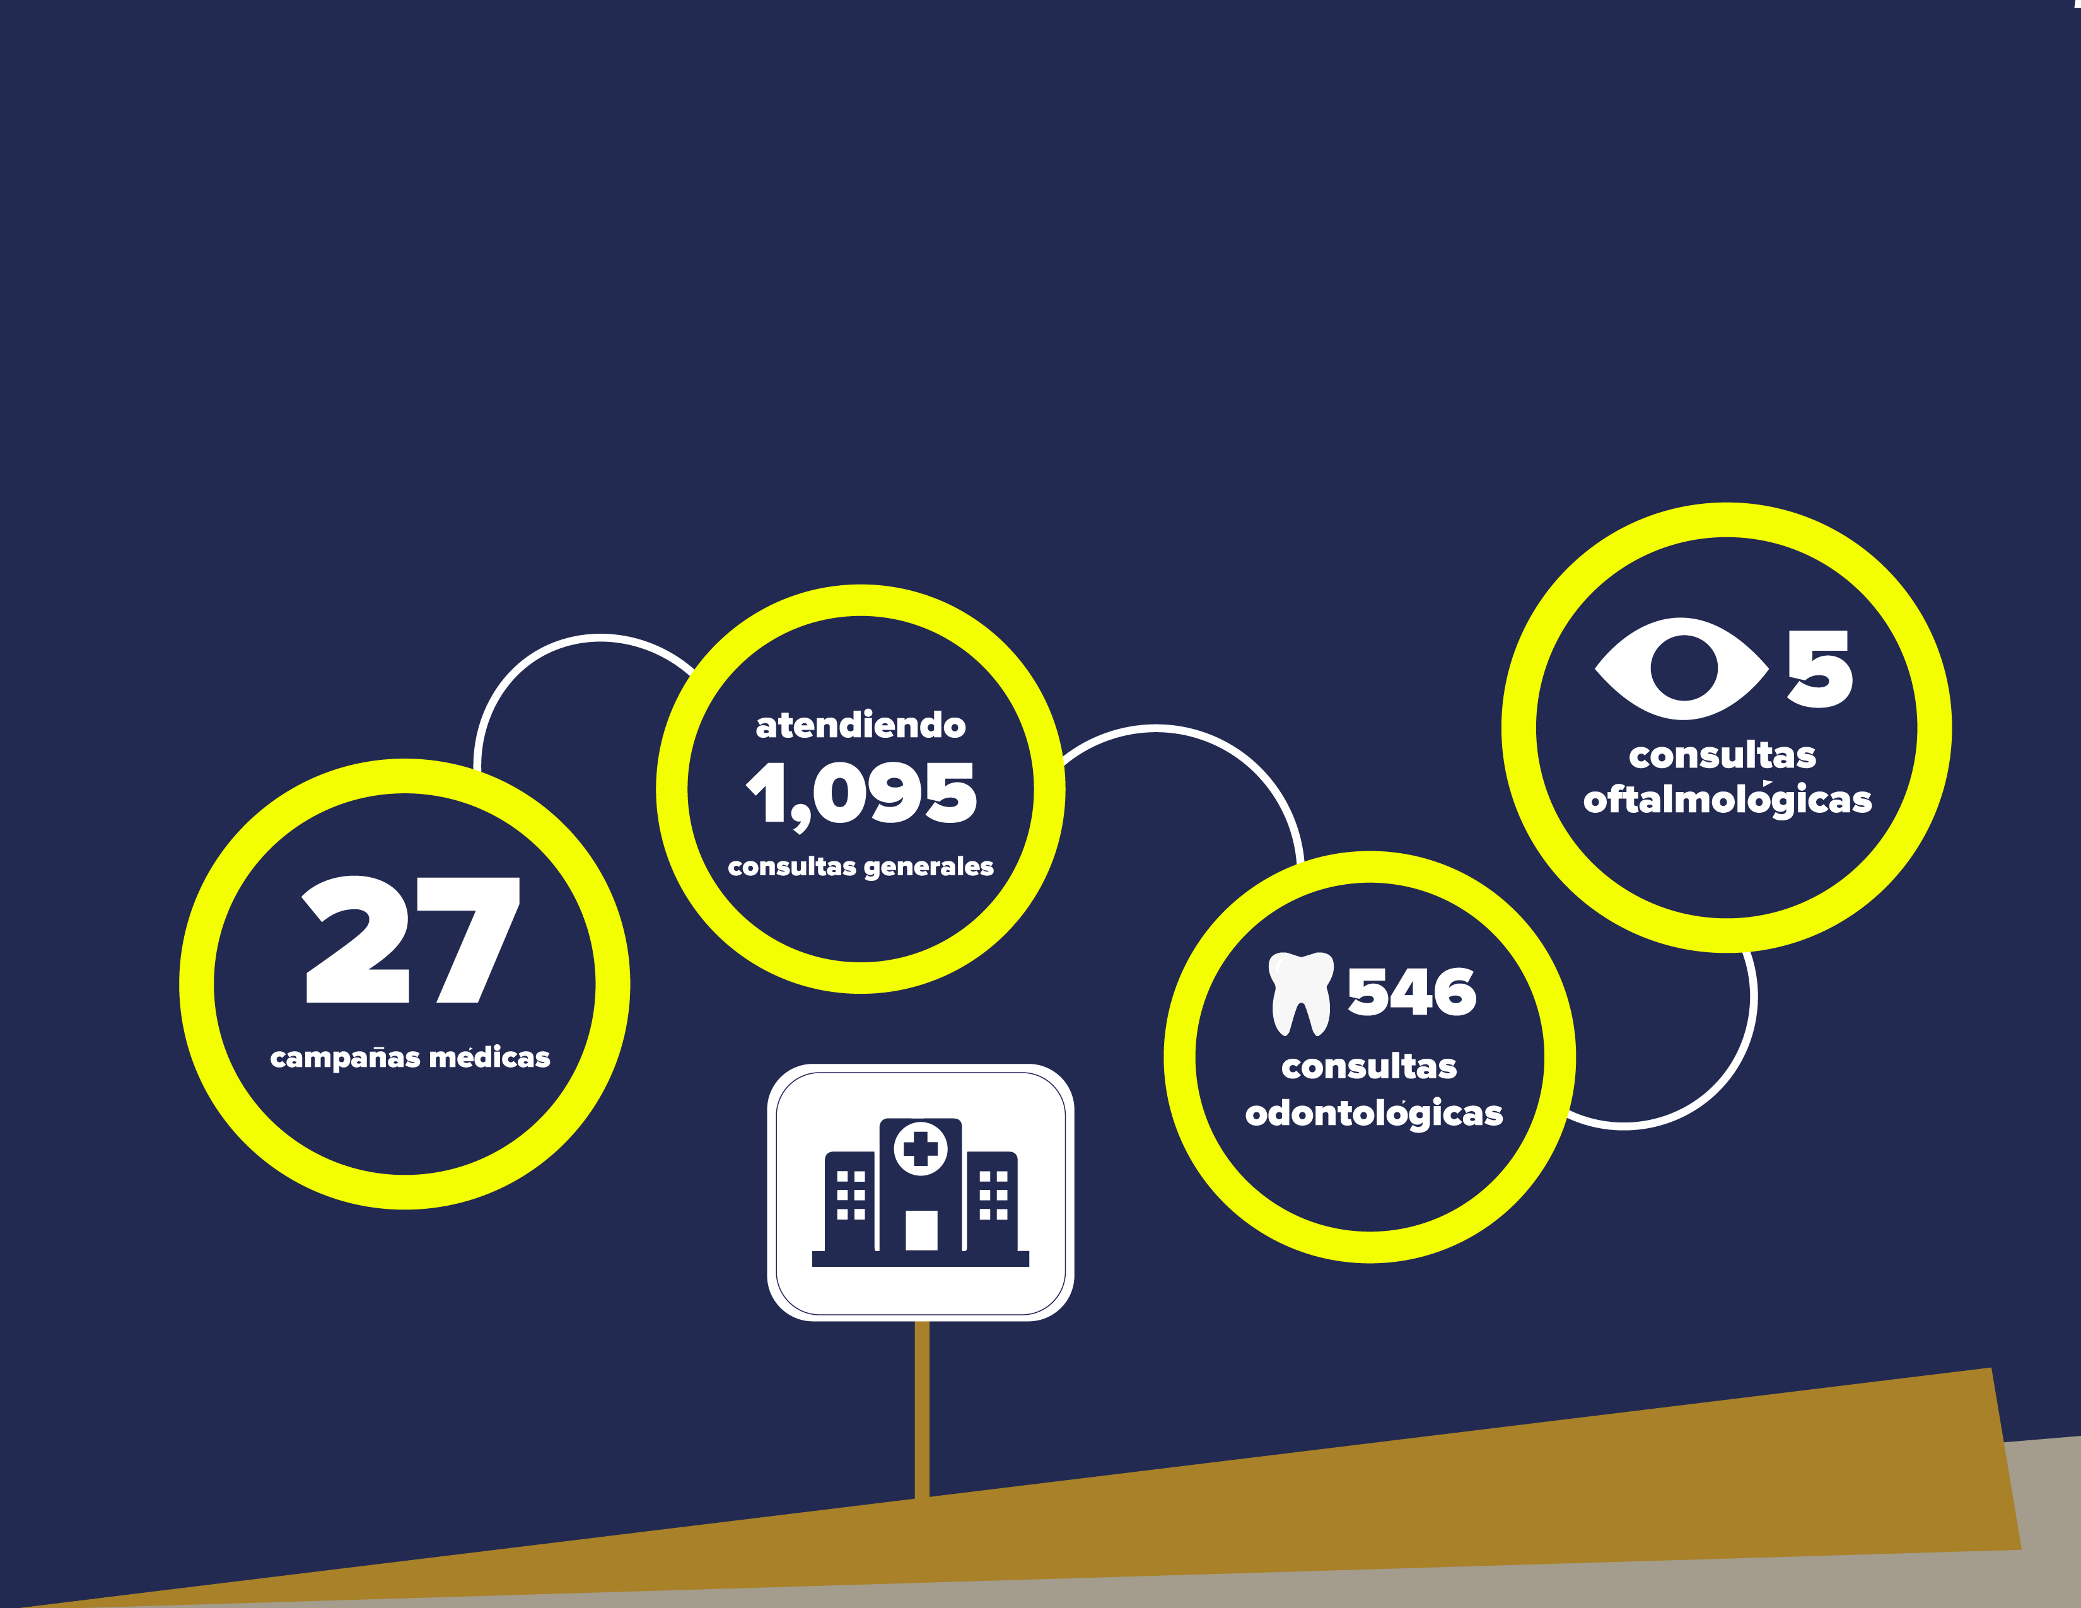
Se llevaron a cabo 27 campañas médicas, atendiendo 1,095 consultas generales, 546 consultas odontológicas y 5 consultas oftalmológicas.
Se está implementando en territorios de carácter rural la “Gestión Cultural del Desarrollo Territorial” especialmente donde hay presencia de pueblos originarios, formulando además con la Asamblea Ciudadana local, el documento de “Plan de Vida”.

Slide 15
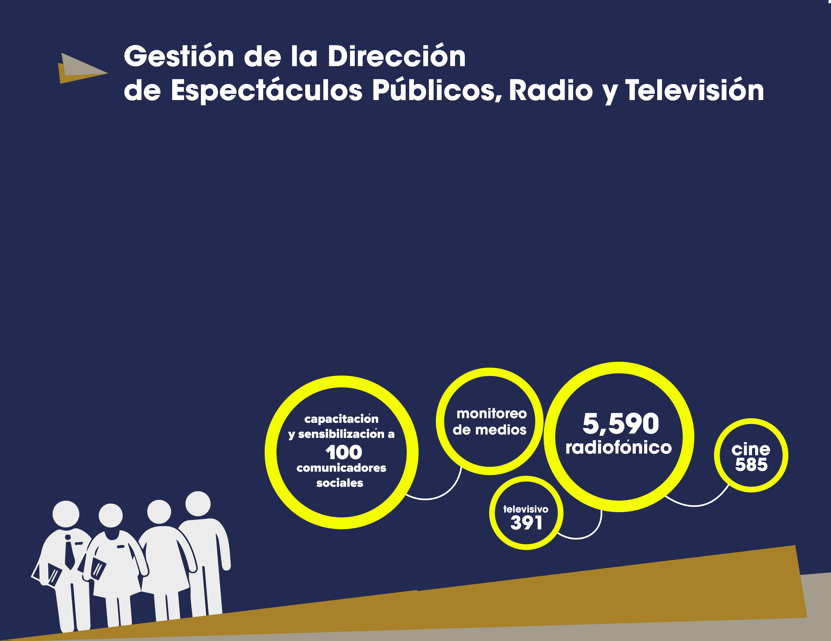
Firma del “Acuerdo de Cooperación para la capacitación de la industria de medios de comunicación para la protección de las mujeres, niñez y adolescencia” suscrito con la Asociación Salvadoreña de Radio, ASDER.
Como resultado de este acuerdo se han formado, capacitado y sensibilizado a 100 comunicadores sociales, sobre el respeto de los derechos humanos de niñas, niños y adolescentes; así como el respeto de los derechos humanos de las mujeres.
Como premisa de su misión, se ha continuado el monitoreo de medios: radiofónico (5,590), televisivo (391) y de cine (585) con el objetivo de promover la autorregulación y el rescate de los valores, lo que beneficia a la población receptora, especialmente a niños, niñas y adolescentes.

Slide 16
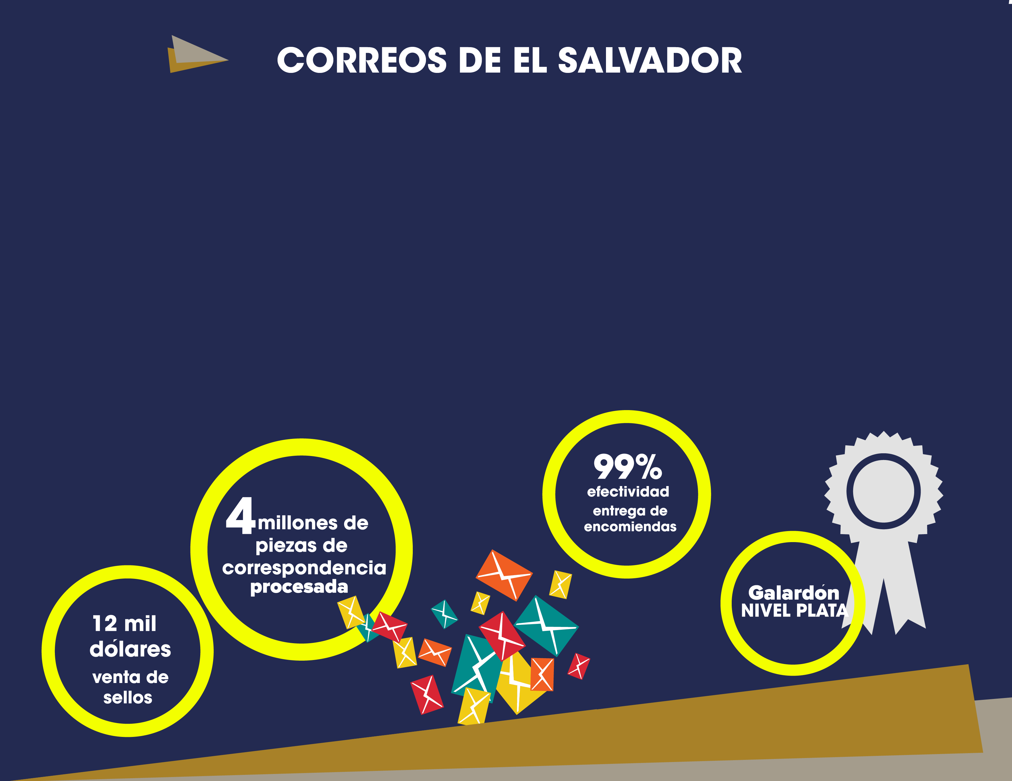
Por su eficiencia en el servicio EMS, obtuvo el galardón “NIVEL PLATA”, otorgado por Cooperative Report Cards, ubicándose en primera posición a nivel de América Latina y sexta a nivel mundial dentro de los 198 países miembros de la Cooperativa EMS, de la Unión Postal Universal (UPU).
Procesamos más de 4 millones de piezas de correspondencia, incluyendo servicios de correo tradicional, servicios EMS y corporativo, tanto a nivel nacional e internacional.
Cumplimos con el 99% de efectividad en entrega de encomiendas, por medio del control y seguimiento internacional del servicio de encomiendas postales
Venta de Sellos de Colección a nivel nacional e internacional por un superior a 12 mil dólares, donde el 20% de ventas fue en el exterior.

Slide 17

Se suscribieron 23 convenios con instituciones públicas que fortalecen la prestación de servicios. Así también se realizaron 8 contratos con empresas privadas para la distribución de sus productos.
Desarrollo de la Aplicación para Android CorreosSv, la cual permite acceder a los servicios en línea ofertados: servicios, rastreo, tarifas y ubicación de oficinas postales. Esta aplicación es la mejor calificada en Latinoamérica con 4.79 de 5 puntos, posicionándose como la APP #1 de rastreo de envíos de correspondencia en todo El Salvador.
Renovación de la flota vehicular de distribución domiciliar, para el transporte de pequeños paquetes y demás envíos de correspondencia ordinaria y certificada.
Se implementó el Sistema de Declaración Anticipada de Aduana CDS (Custom Declaration System), dispuesto por la Unión Postal Universal UPU, que permite el registro y preaviso de la información de los envíos entre los países de origen y destino.

Slide 18
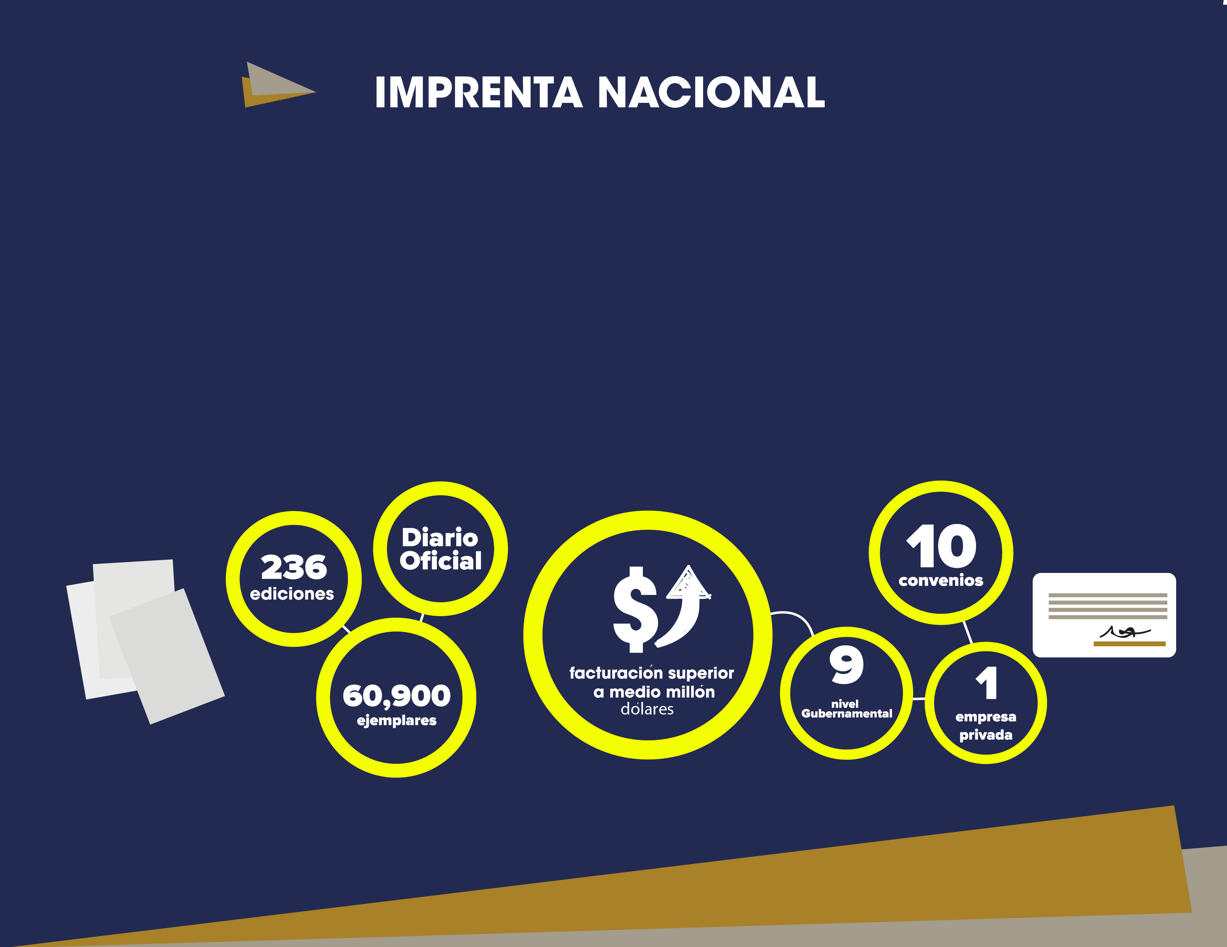
Implementación del sistema “PRODUCTIVA” que permite el seguimiento sistematizado en línea de las órdenes de producción, facilitando la verificación de los tiempos de entrega del producto.
Incremento en la facturación de servicios de productos impresos con relación al periodo anterior, pasando de $476,730.04 a $506,719.09
Impresión de 236 ediciones del Diario Oficial, que incluyen ediciones especiales, con un total de 60,900 ejemplares.
Firma de 10 convenios de prestación de servicios, nueve a nivel gubernamental y uno con empresa privada.

Slide 19
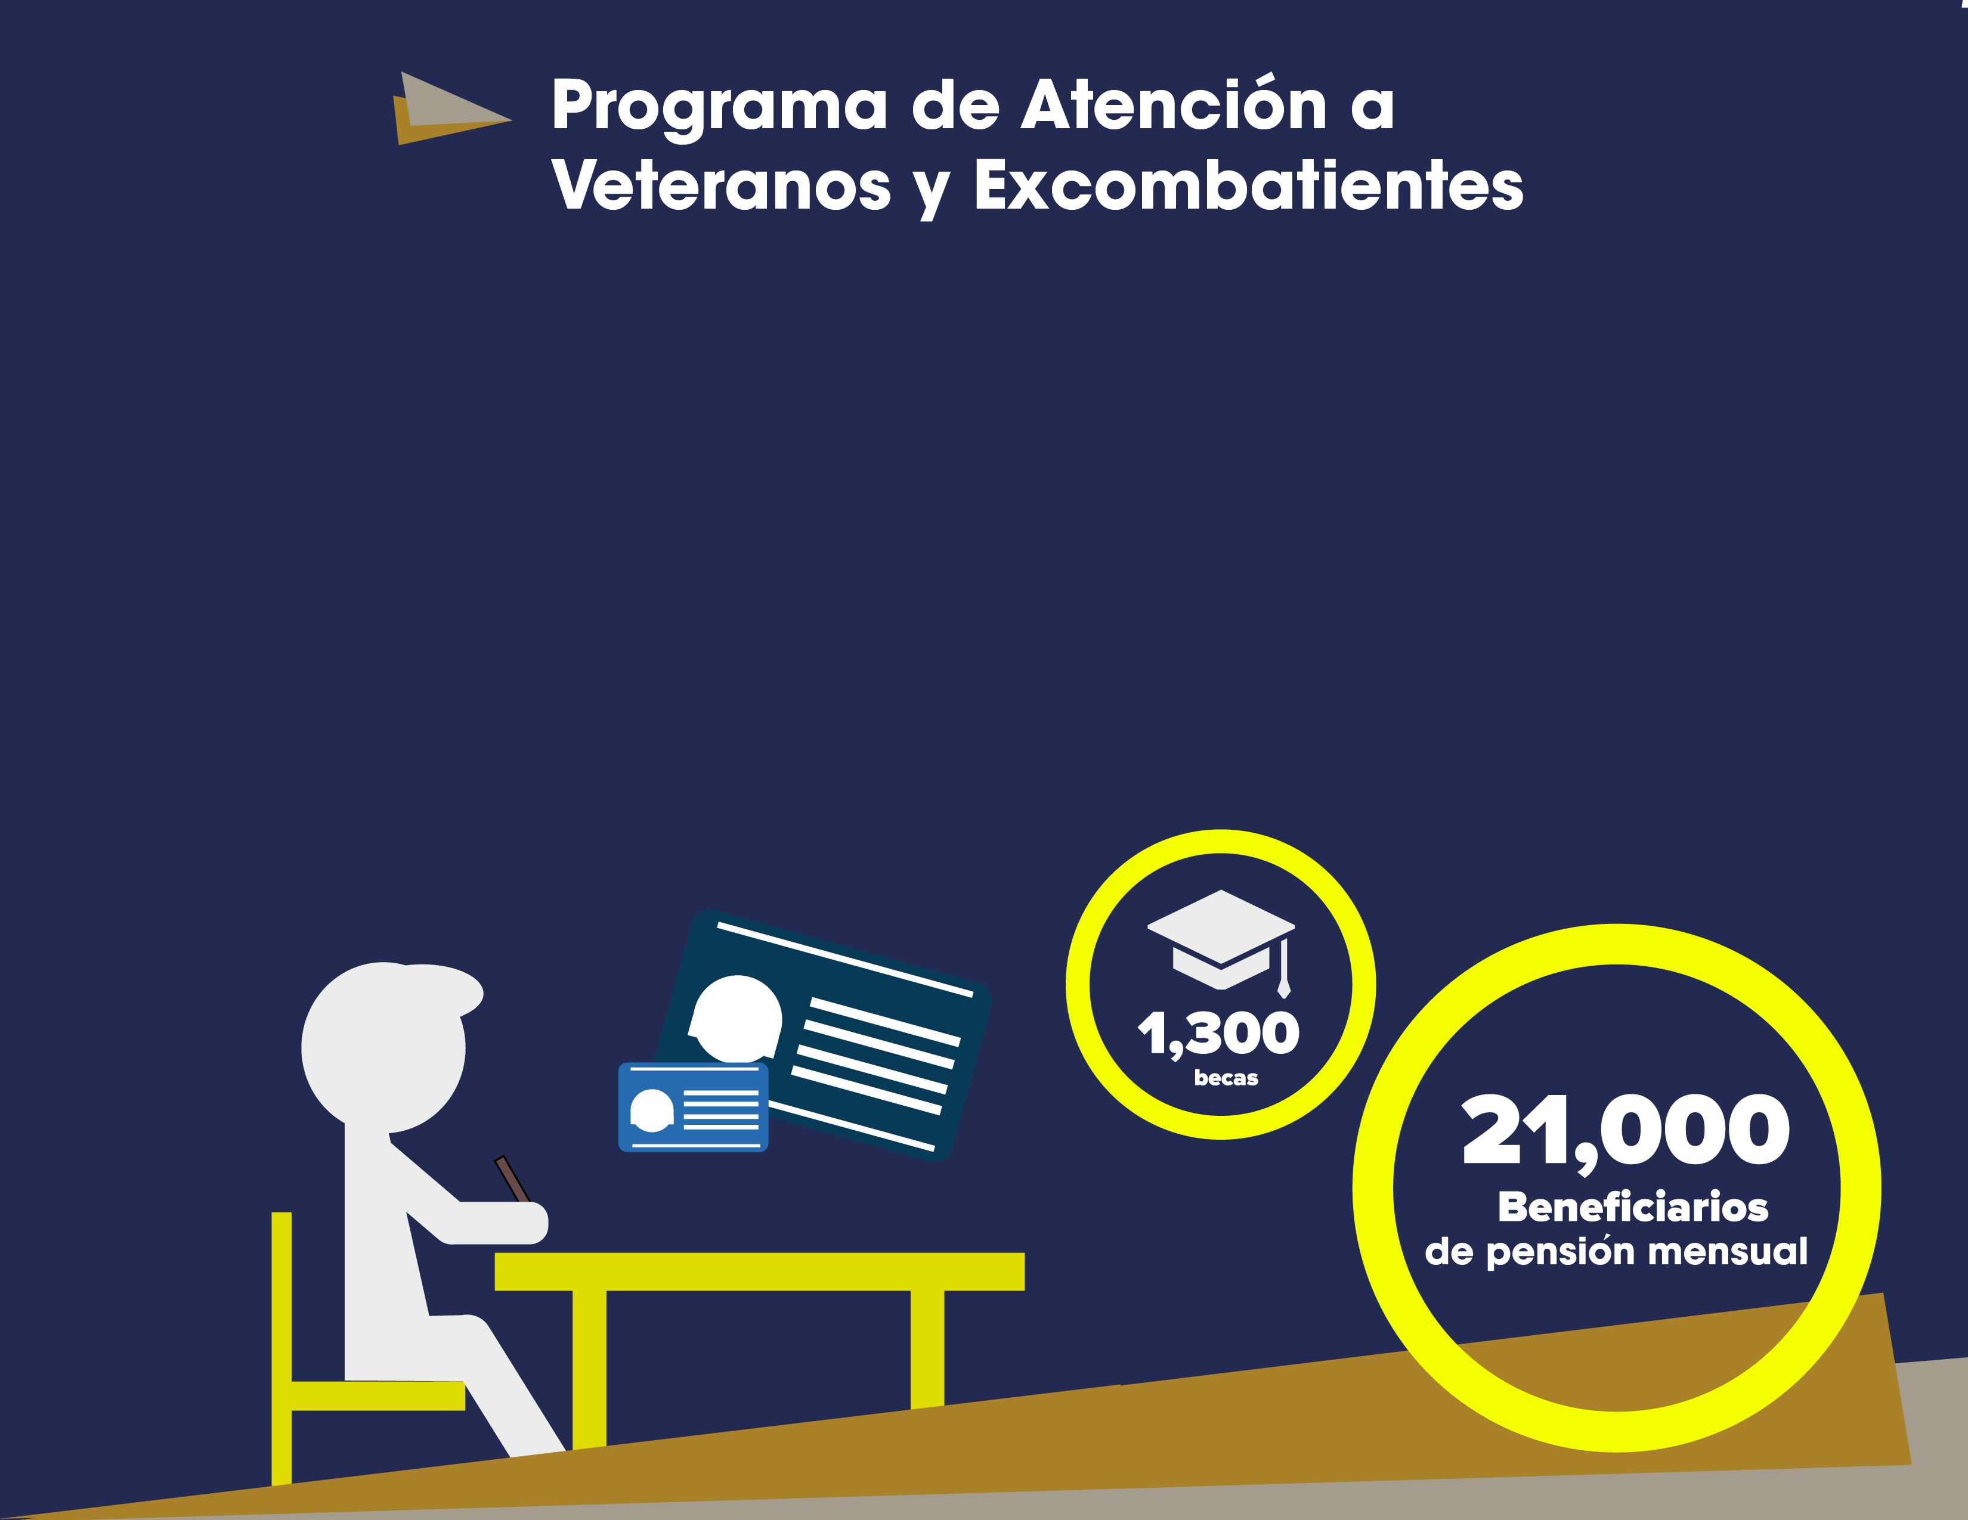
Ejecución del programa de pensiones, destinando un monto de $50 mensuales, el cual es pagado hasta un total de 21,000 beneficiarios con edad mayor a 59 años.
Construcción del registro de Veteranos y Excombatientes, que se origina a partir de una base de datos de más de 92 mil personas y que al momento han logrado consolidar alrededor de 77 mil registros, facilitando los trámites de inscripción con cada beneficiario.
Dentro del programa educativo que consiste en el otorgamiento de becas para estudios universitarios, se completó el total de 1,300 becas en el transcurso del 2018.

Slide 20
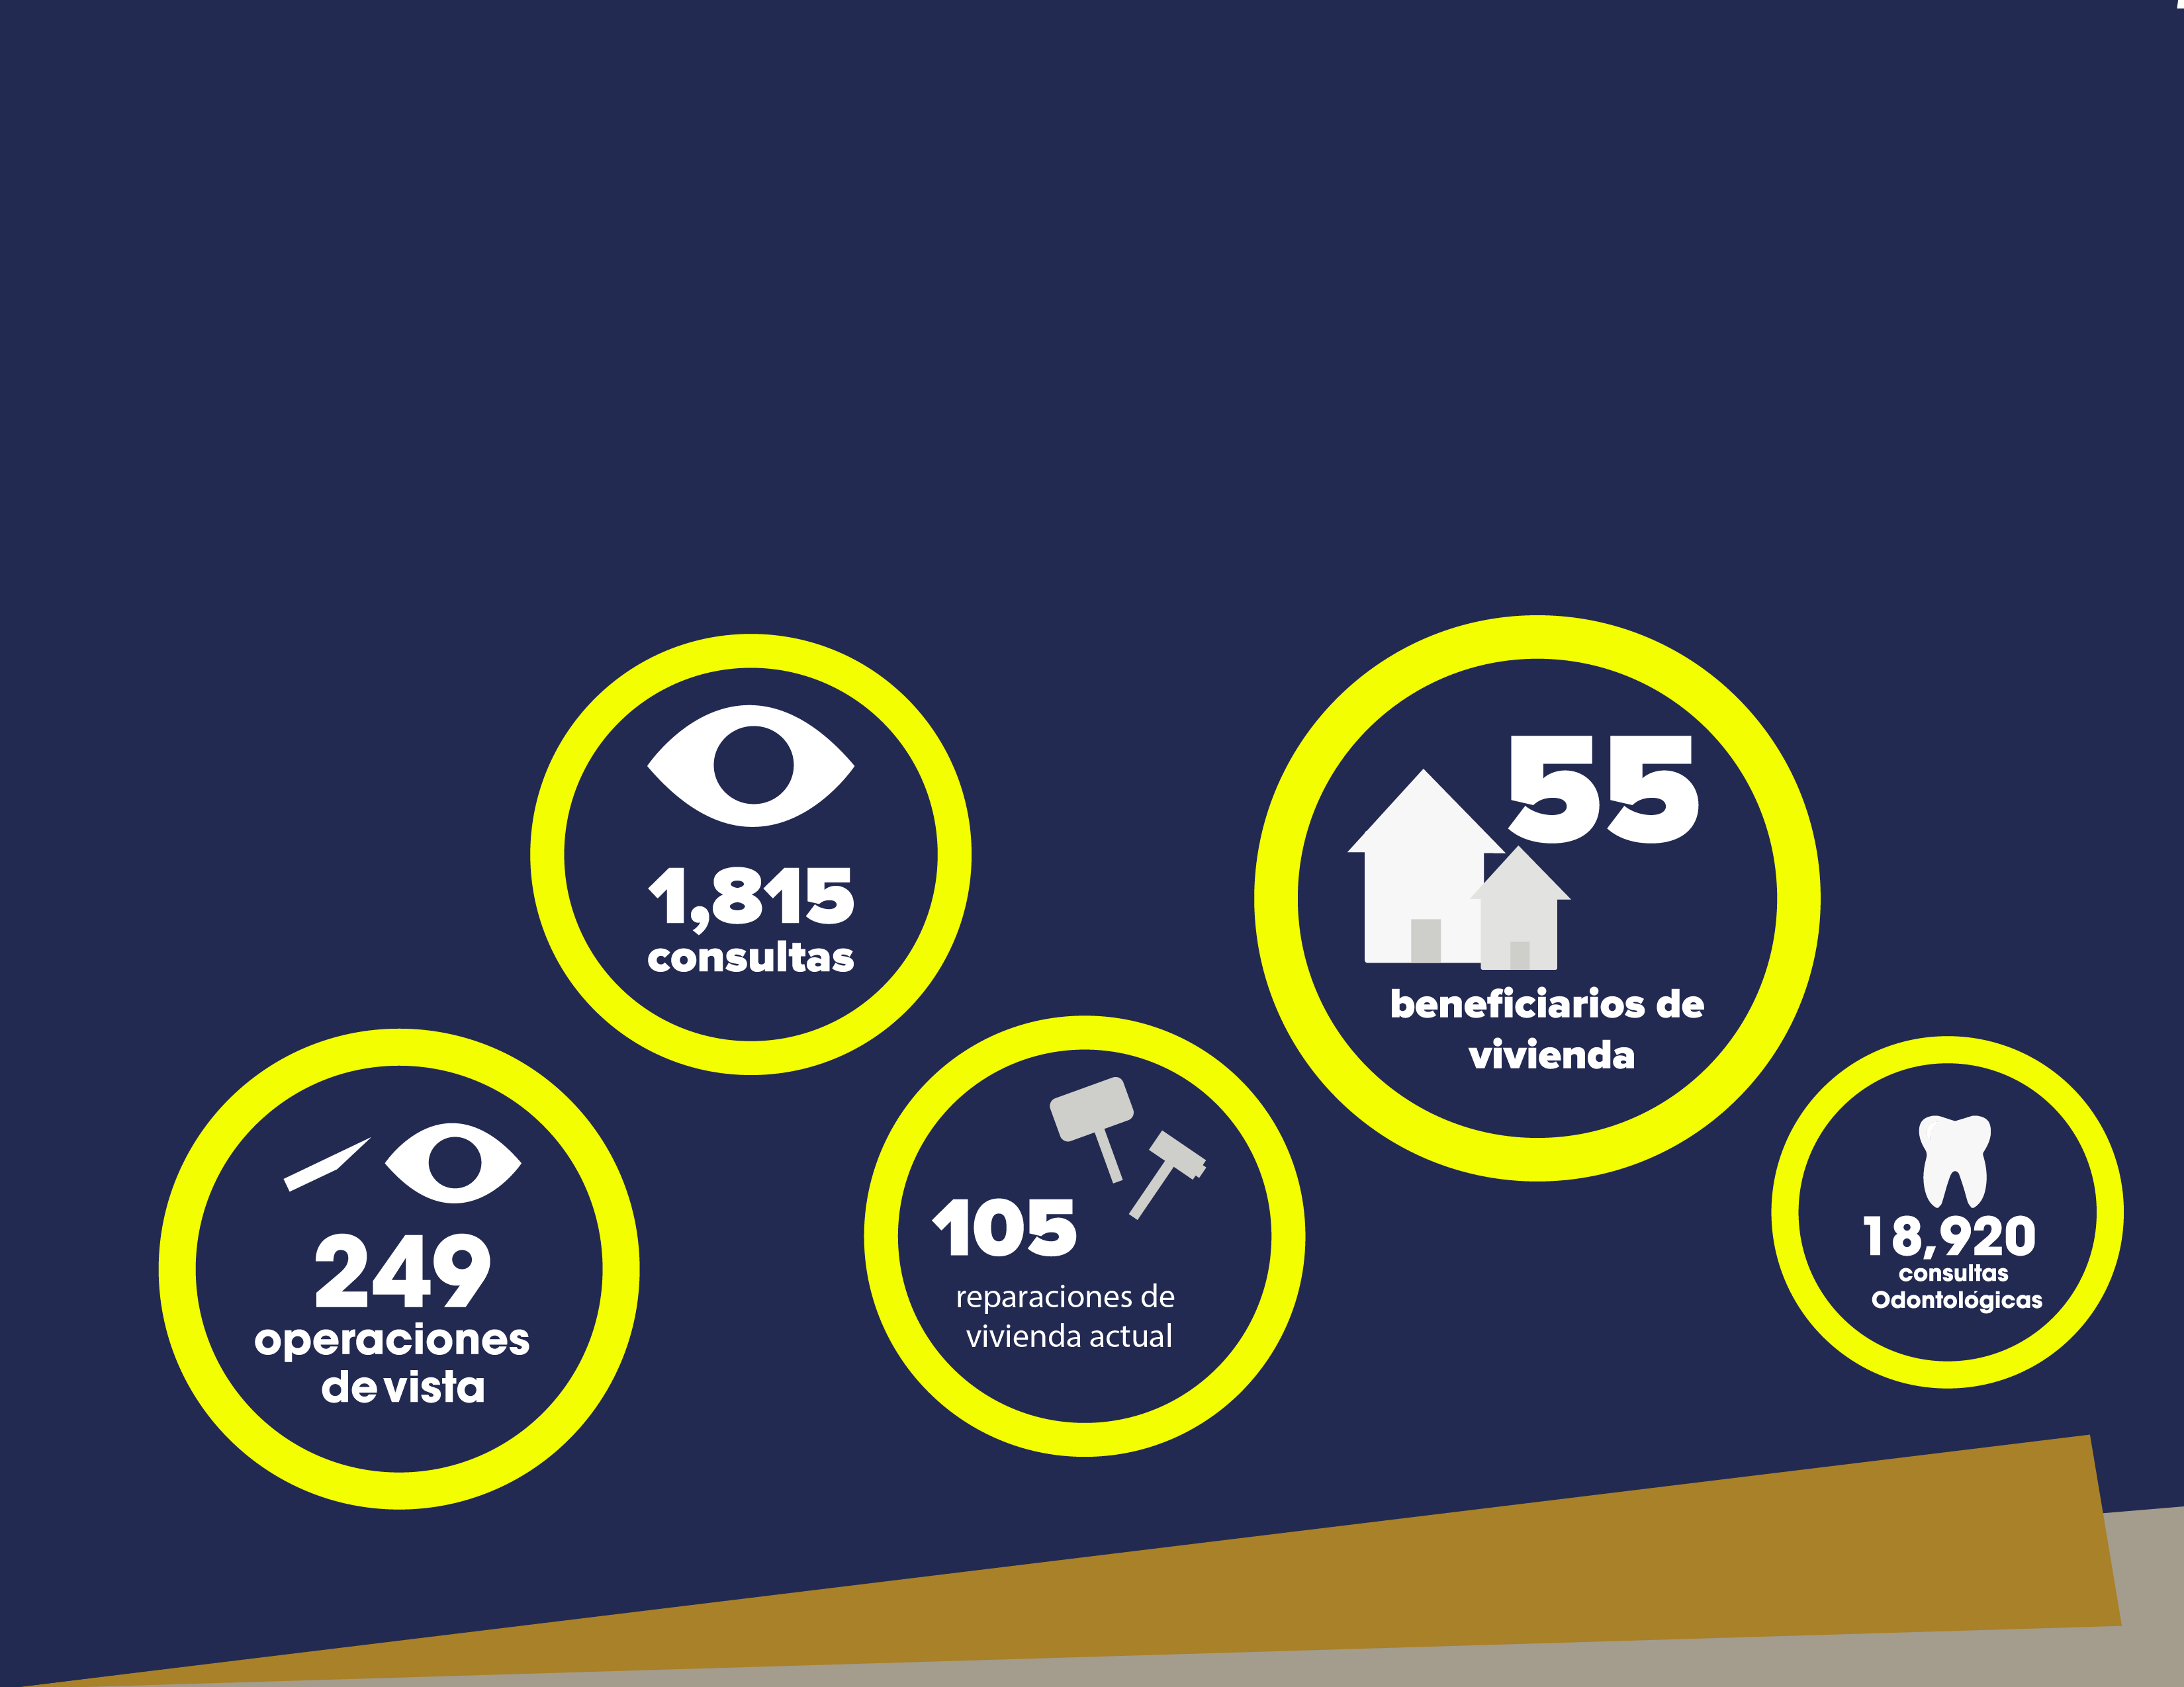
En el programa de atención en salud se han brindado los siguientes servicios:
- 1,815 consultas de salud visual
- 249 operaciones de la vista
- 18,920 consultas odontológicas
En el programa de construcción y reparación de vivienda, se busca atender las necesidad de los beneficiarios de contar con vivienda propia o de reparar en la que viven; por ello se ha suscrito un convenio con el Fondo Nacional de Vivienda Popular, logrando así 55 beneficiarios de vivienda propia y 105 reparaciones de vivienda actual.

Slide 21
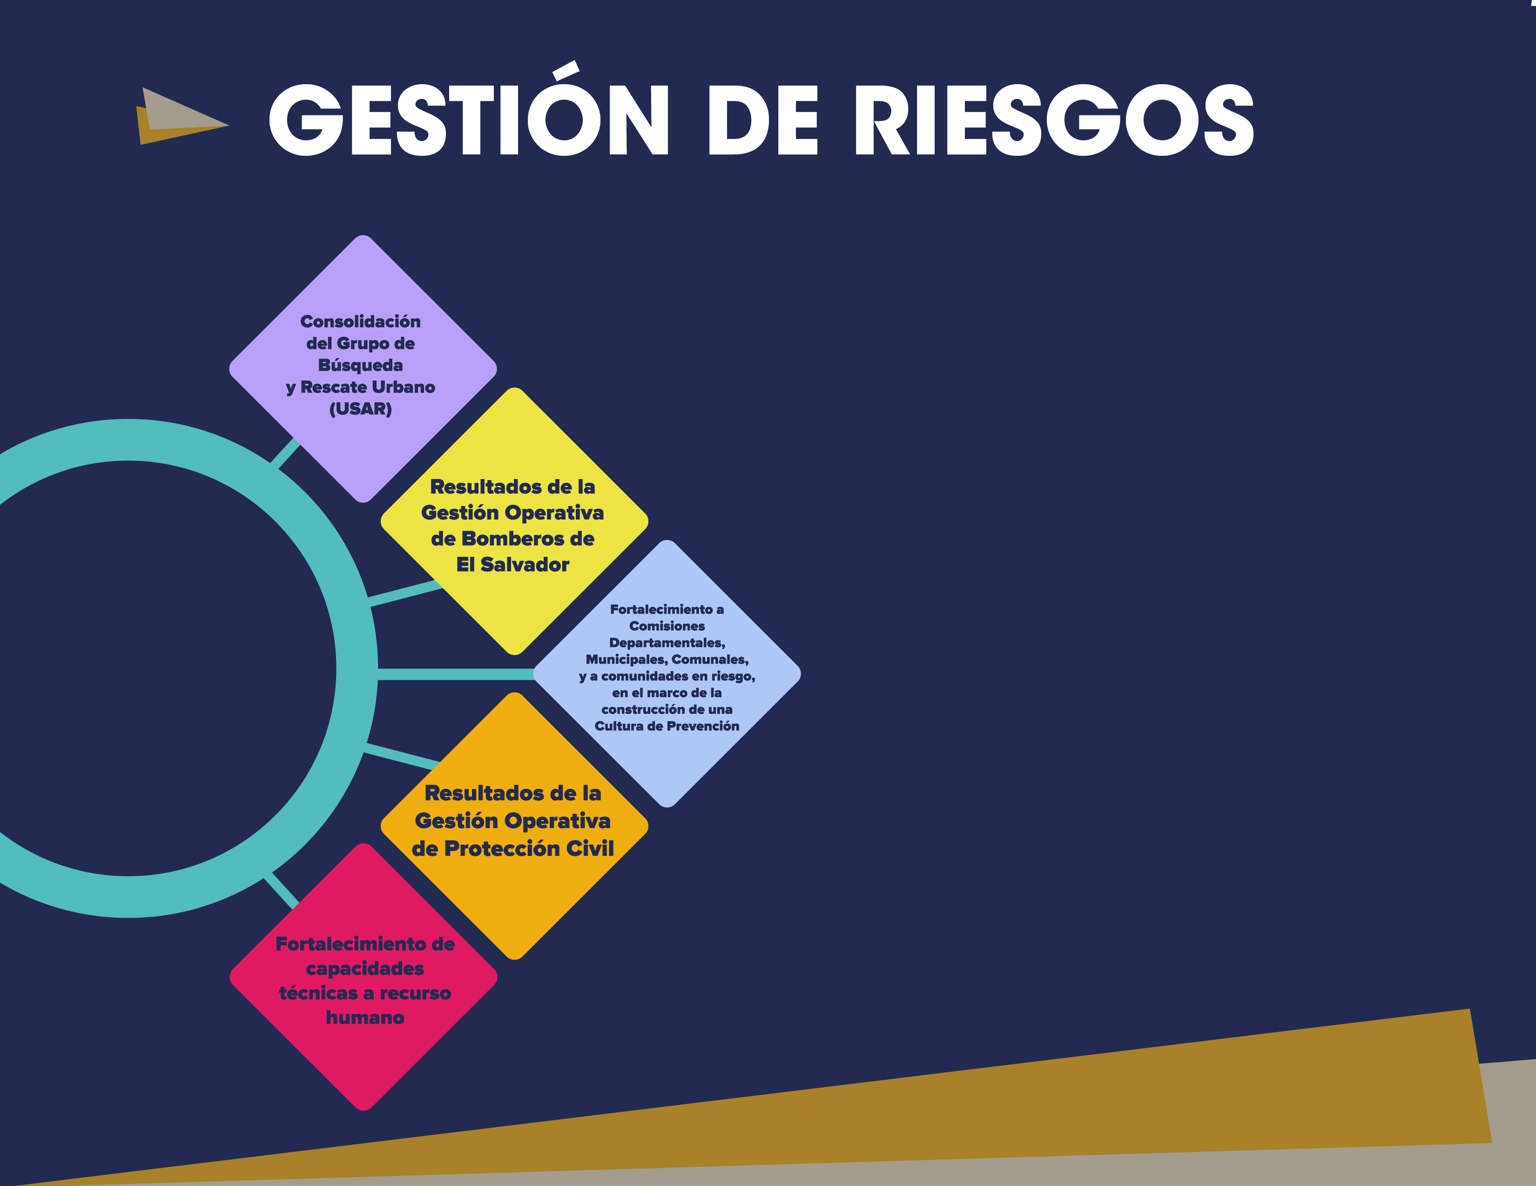
El Ministerio de Gobernación y Desarrollo
Territorial como miembro que preside el
Sistema Nacional de Protección Civil,
Prevención y Mitigación de Desastres,
impulsa la aplicación de una política con
enfoque de gestión de riesgos desde dos
de sus dependencias, desarrollando los
siguientes programas y acciones:

Slide 22
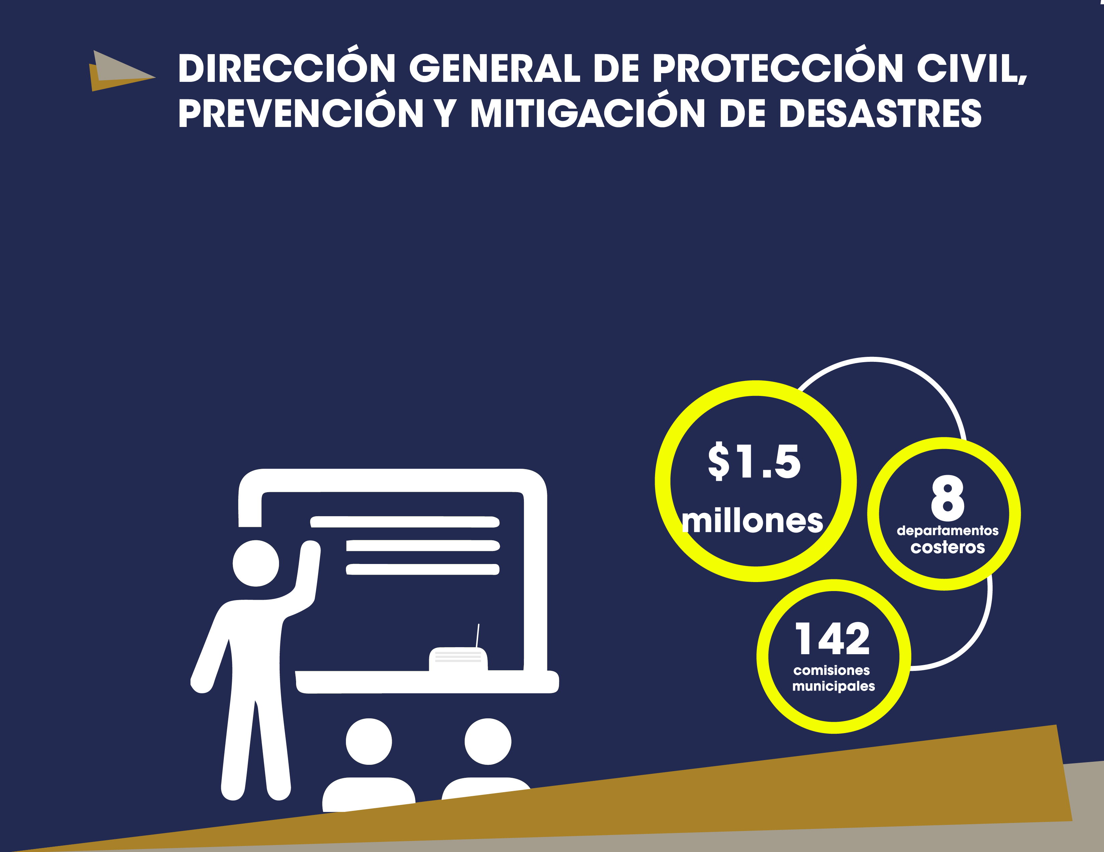
Atendiendo al Plan de Fortalecimiento Técnico para las diferentes comisiones de Protección Civil, se capacitó y equipó a una comisión departamental, 4 municipales y 23 comisiones comunales.
Se dio un mejoramiento del Sistema de Comunicaciones ante Amenaza en la Línea Costera con la distribución de radios y bases en los ocho departamentos costeros del país, que incluyen 142 comisiones municipales y comunales. Esta inversión fue apoyada por la Agencia de Cooperación Japonesa (JICA), con un monto de $1.5 millones de dólares.

Slide 23
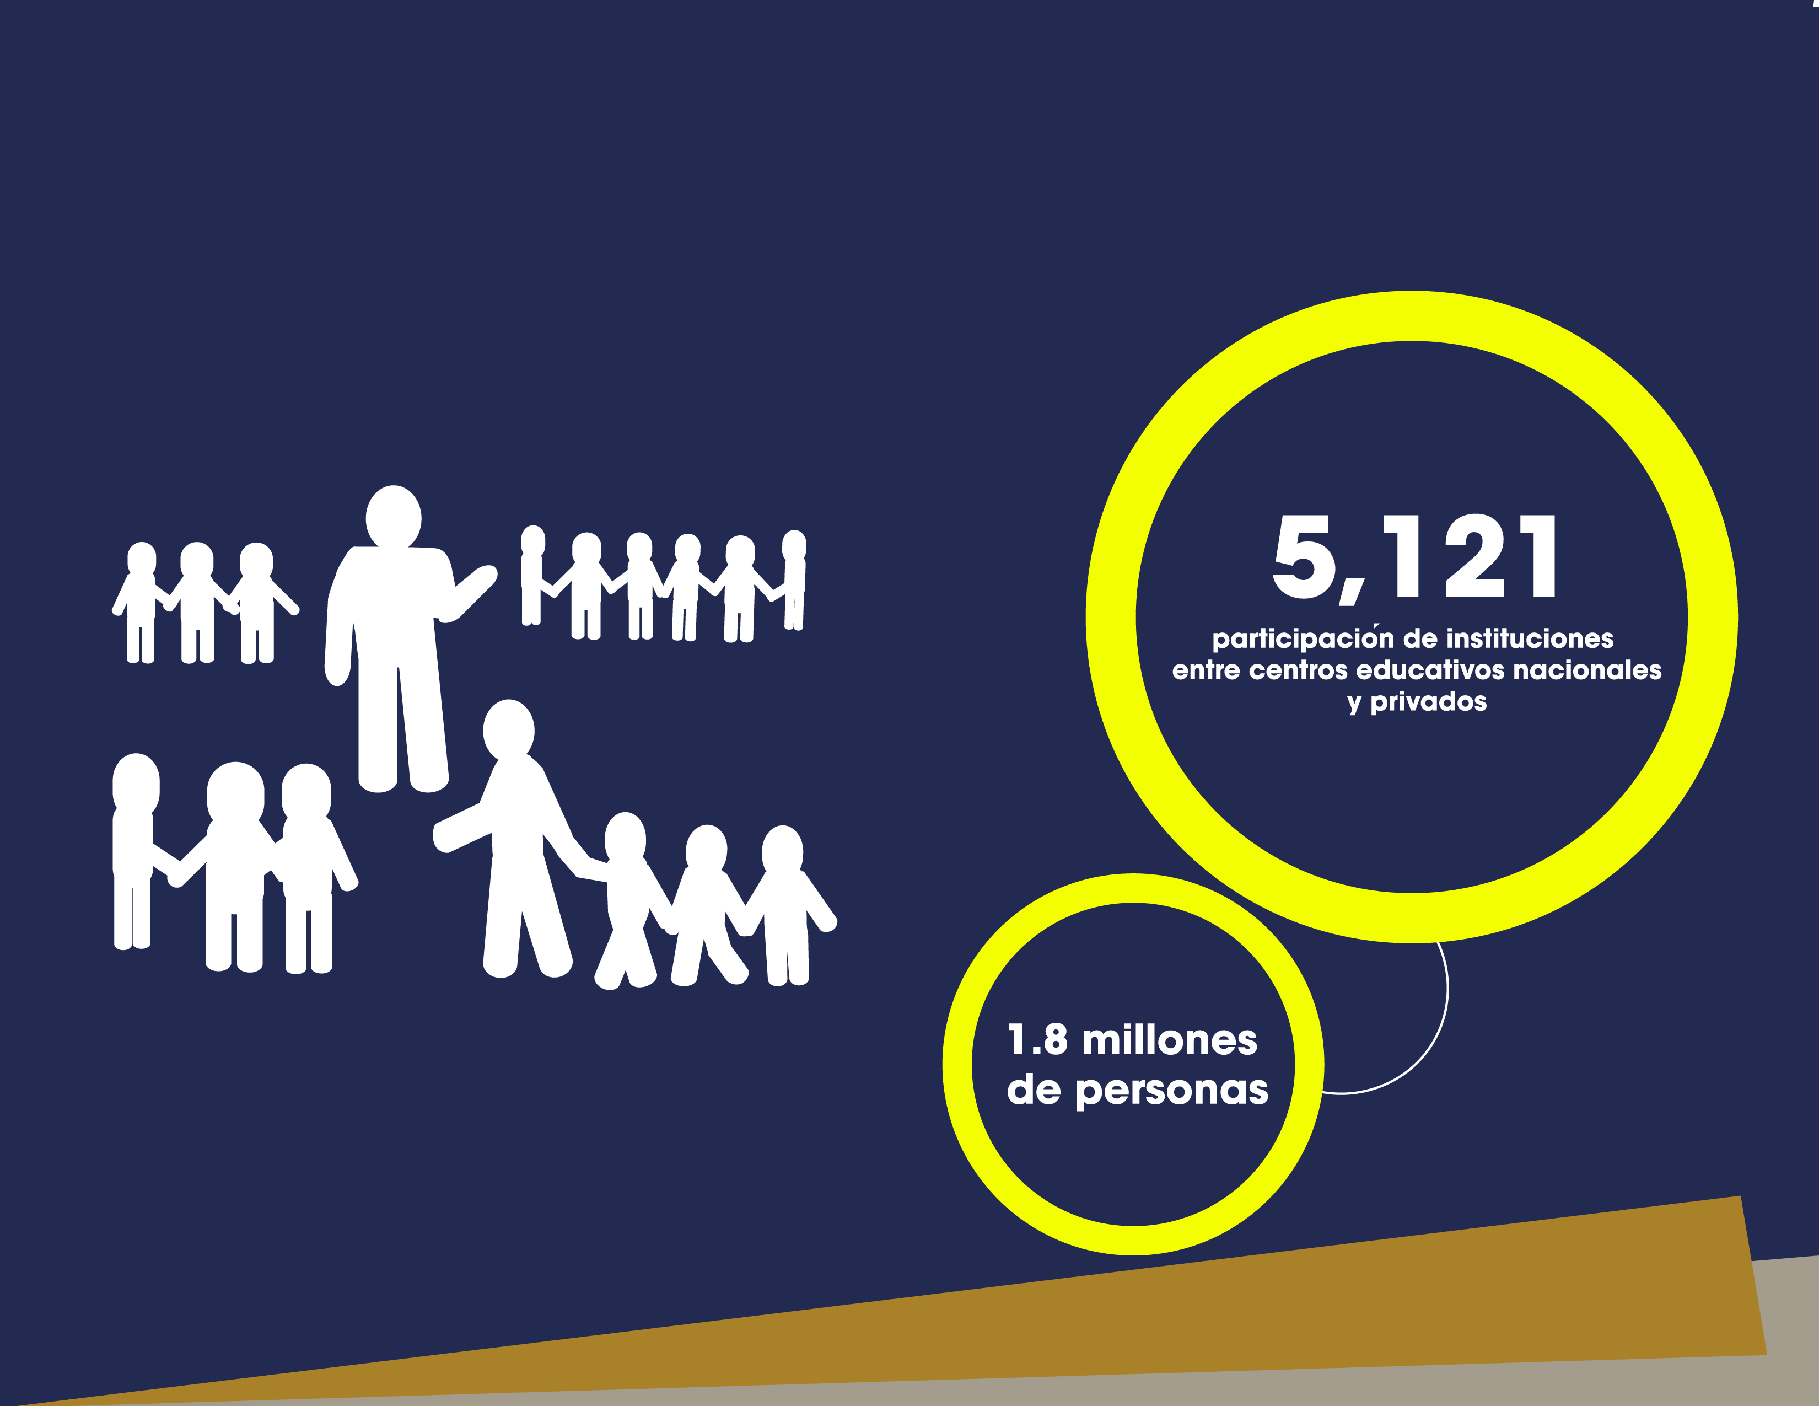
Se institucionalizó el Simulacro Nacional ante Terremotos para el 10 de octubre de cada año, con una participación de 5,121 instituciones entre centros educativos nacionales y privados, instituciones públicas y empresa privada, sumando un total de 1.8 millones de personas.

Slide 24
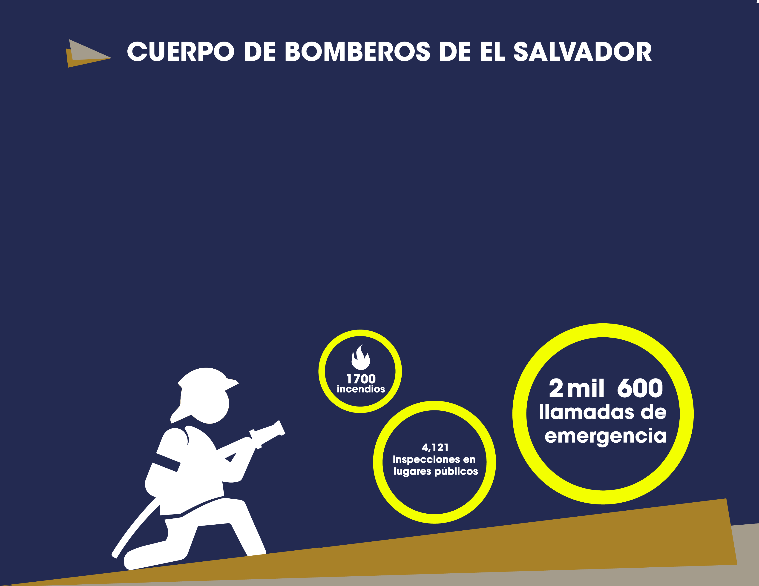
Este año se impartieron alrededor de mil capacitaciones y jornadas de prevención en centros de trabajo, centros de estudios y lugares concurridos como mercados, capacitando así a más de 39 mil personas, entre niños y adultos en temas como el buen uso del Sistema de Emergencia 913, medidas de prevención de incendios y normativa nacional vigente a comerciantes de productos pirotécnicos;
Se atendieron más de 2 mil 600 llamadas de emergencias y se extinguieron alrededor de 1,700 incendios de diferente índole.
Con el Programa de Inspecciones de Prevención de Incendios, se realizó un total de 4,121 inspecciones en lugares públicos como: mercados, centros de atención de salud y centros educativos; así como en lugares de trabajo como: venta de gas licuado de petróleo, farmacias, ferreterías, talleres pirotécnicos y vehículos que transportan materiales peligrosos, entre otros.

Slide 25
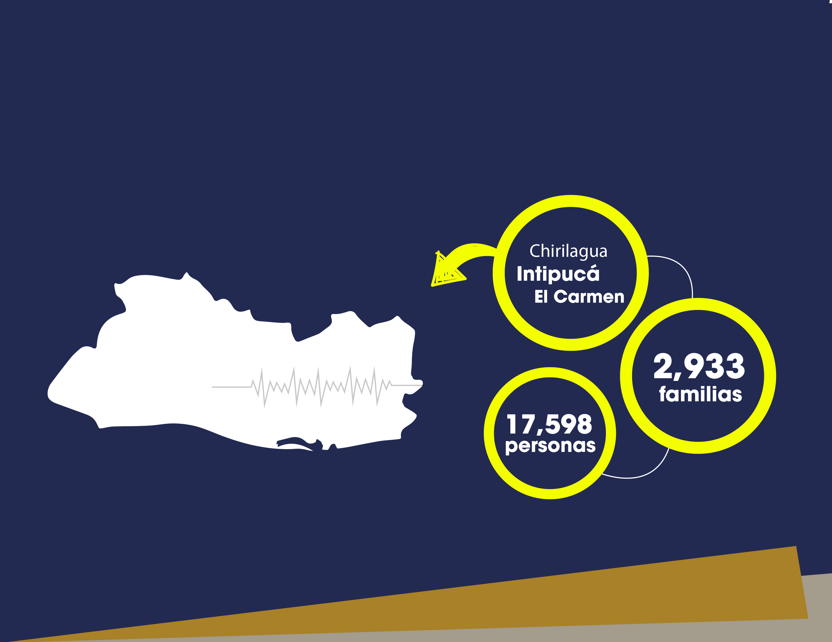
Se activó el Sistema Nacional de Protección Civil, ante la Alerta Naranja por enjambre sísmico en el mes de mayo, para los municipios de Chirilagua, Intipucá y El Carmen, atendiendo un total de 2,933 familias, que representan a 17,598 personas.

Slide 26
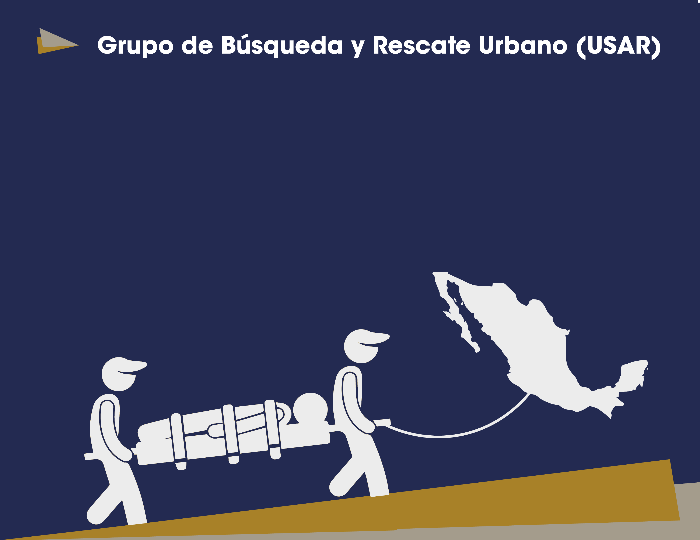
Se gestionó el proceso de fortalecimiento del Grupo de Búsqueda y Rescate USAR, con el seguimiento constante de las capacitaciones y certificaciones internacionales de los diferentes miembros que conforman esta unida de ayuda humanitaria.
Se participó y dio respuesta al llamado internacional de ayuda ante el terremoto en México el19 de septiembre 2017, siendo la primera delegación internacional en hacerse presente para colaborar en actividades de rescate de sobrevivientes.

Slide 27

Se inició el Plan de Acreditación Nacional ante la Organismo de Normalización Salvadoreño, con el objeto de certificar las capacidades alcanzadas como grupo, como paso previo a la certificación ante el Grupo Internacional de Búsqueda y Rescate ante estructuras colapsadas de Naciones Unidas (INSARAG NU).

Slide 28
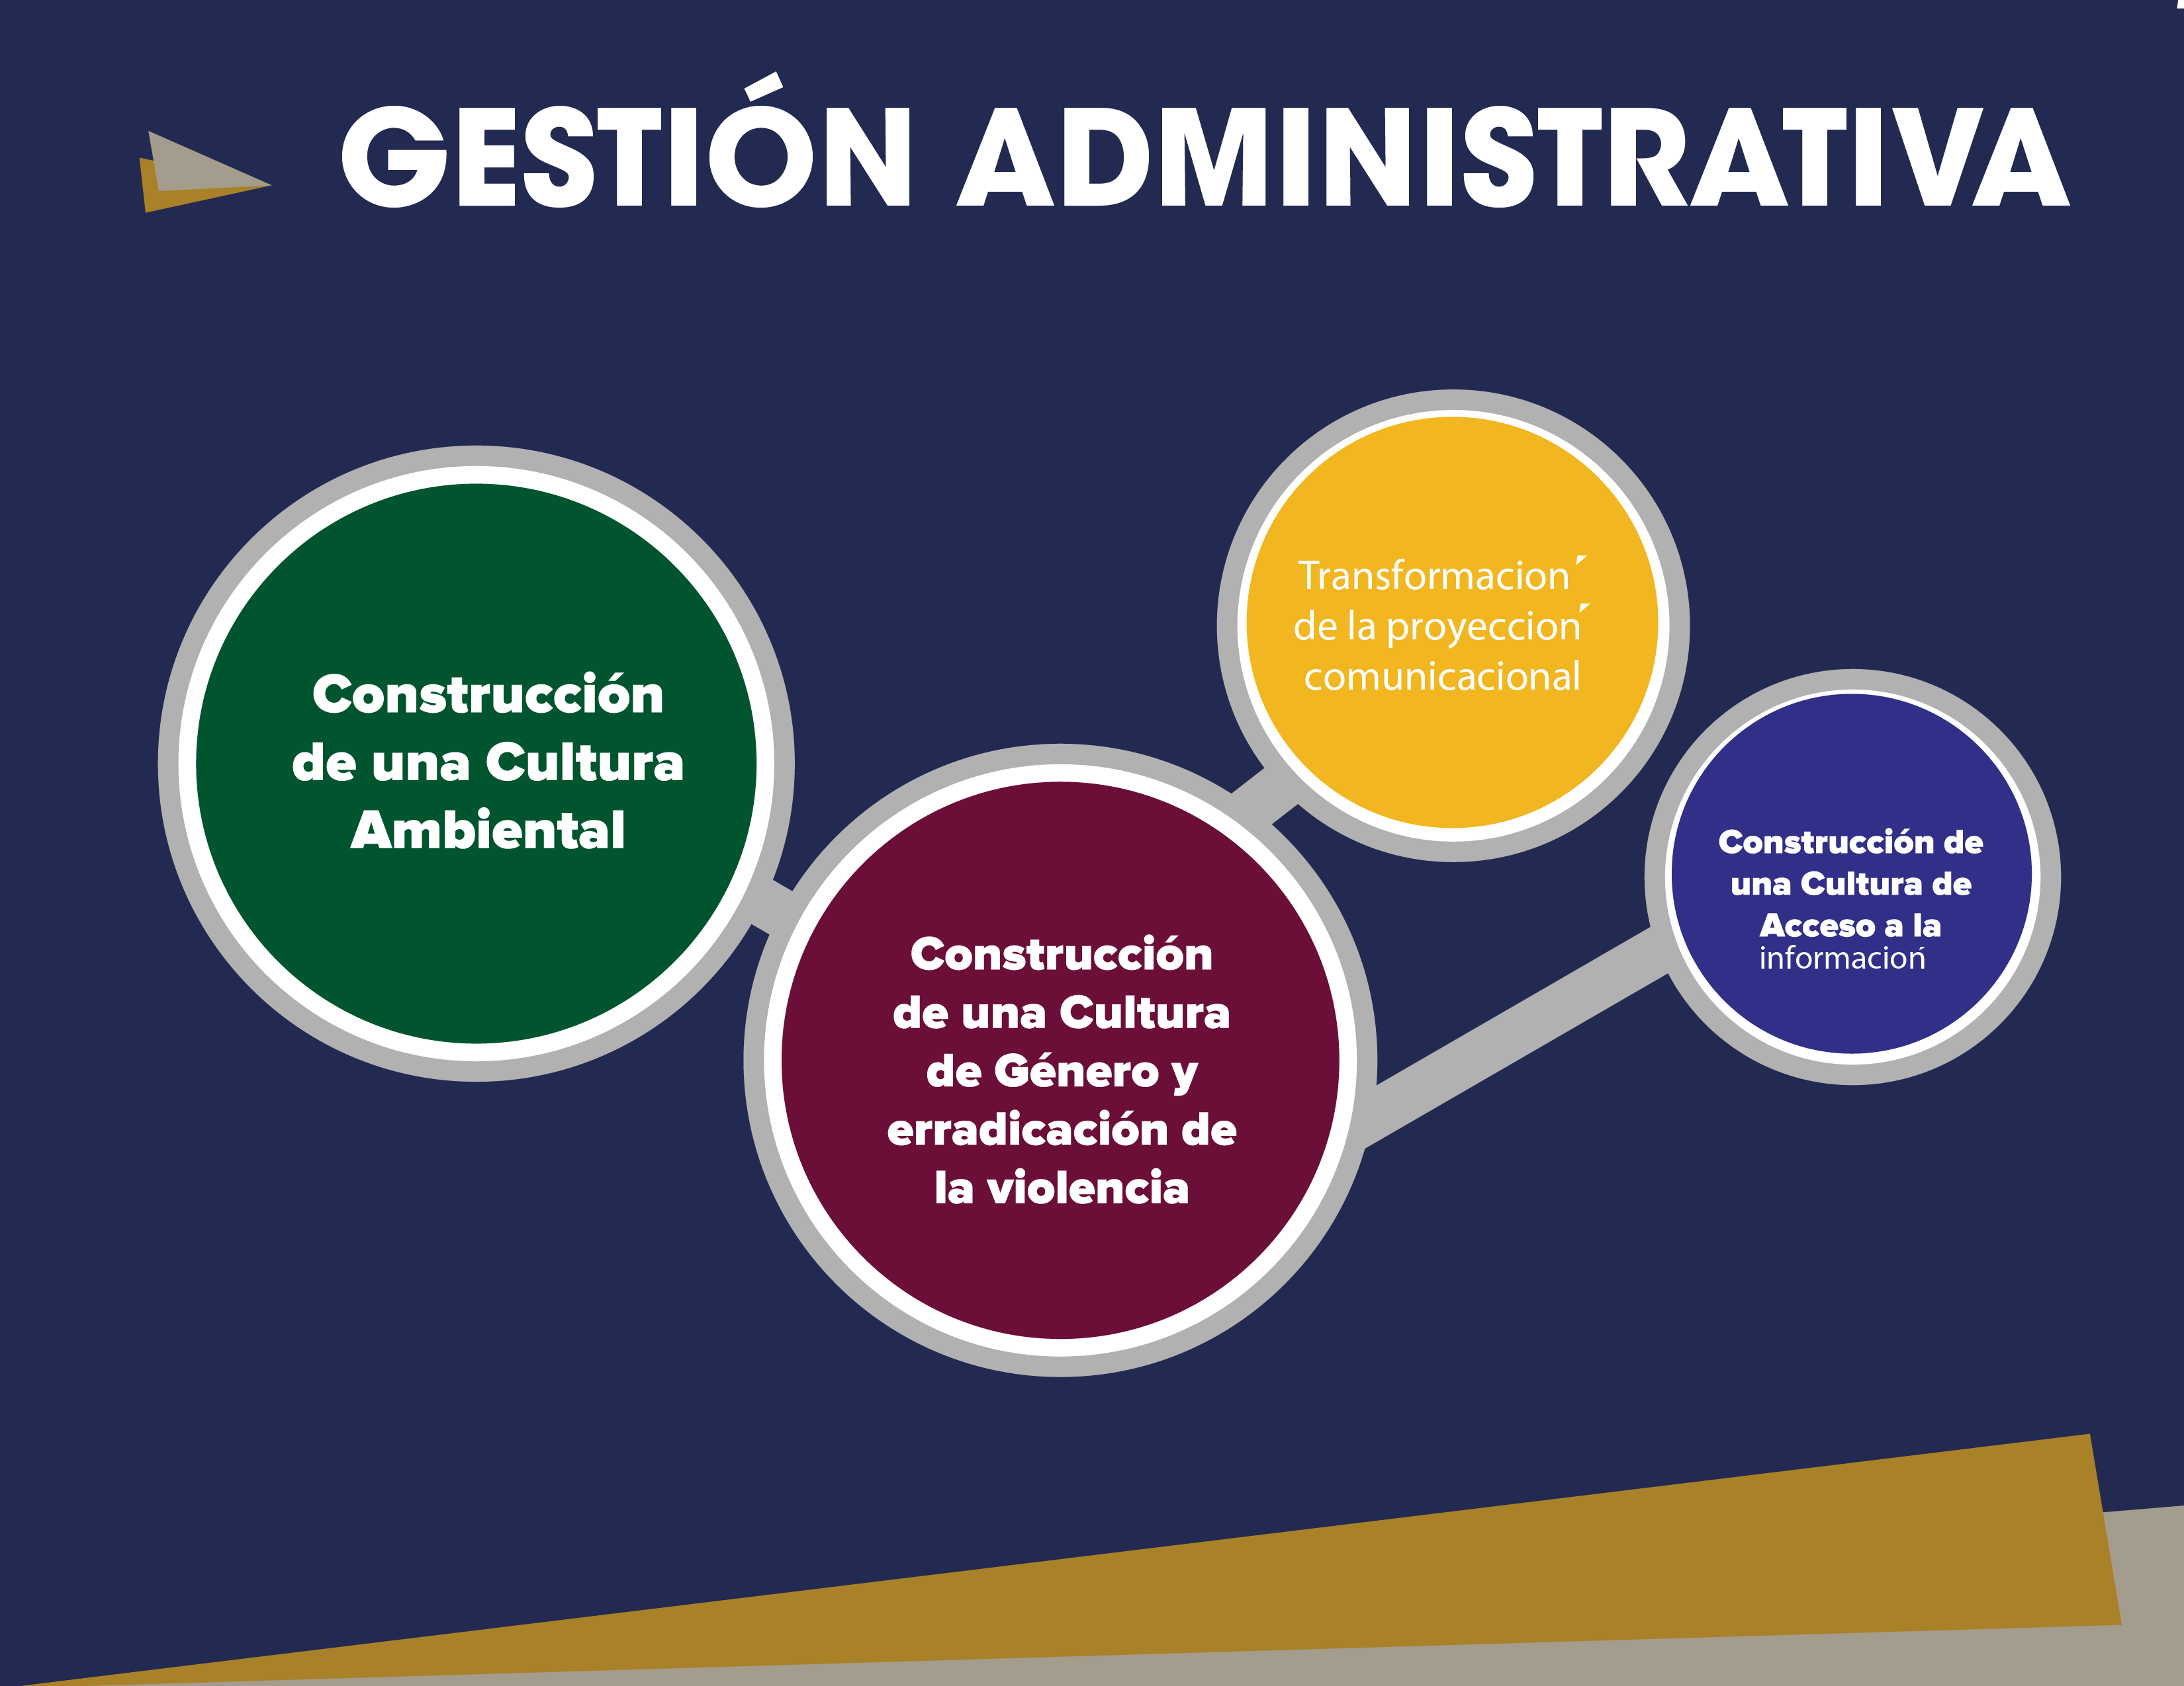

Slide 29
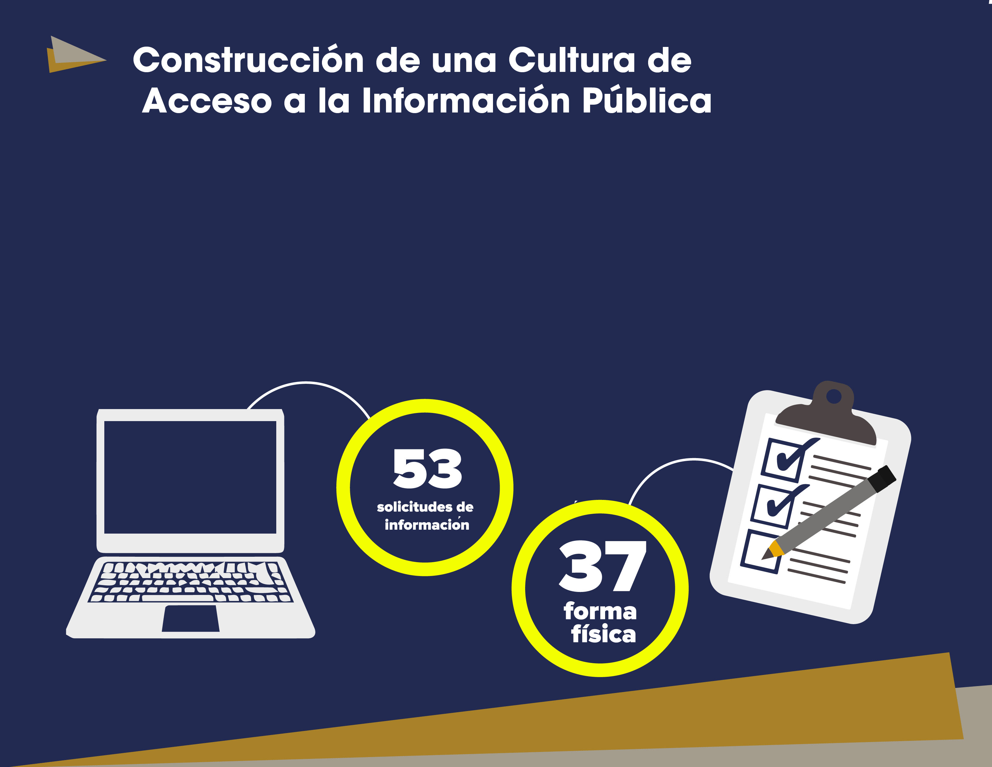
Atención de 90 solicitudes de información, 53 por medio web y 37 en forma física; para
su atención se realizaron 106 requerimientos , que fueron completados en un período
de 10 días hábiles, establecidos por la ley.
Se realizaron jornadas de capacitación sobre “Lineamientos sobre Clasificación de Información” y
“Generalidades de la Ley de Acceso a la Información”, dirigidas a los enlaces de las diferentes áreas organizativas a fin de coordinar todo el sistema institucional.

Slide 30
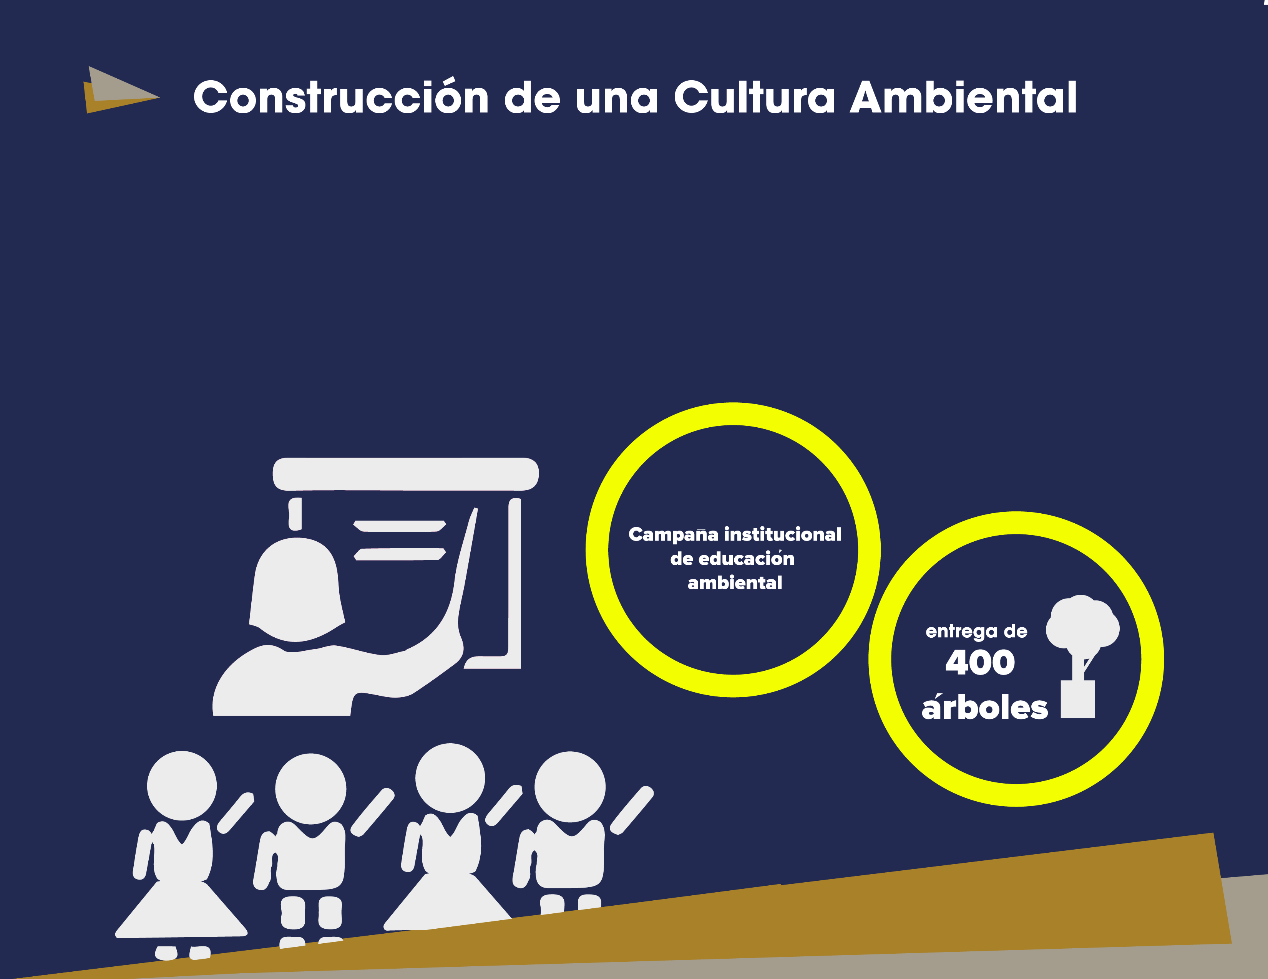
Campaña de educación sobre la estrategia de las 3R: reducir, reutilizar y reciclar. Se capacitó además al personal y se instalaron estaciones de acopio en cada uno de los niveles del edificio del MIGOBDT.
Celebración del Día Mundial del Medio Ambiente, distribuyendo 400 árboles entre las empleadas y empleados.

Slide 31
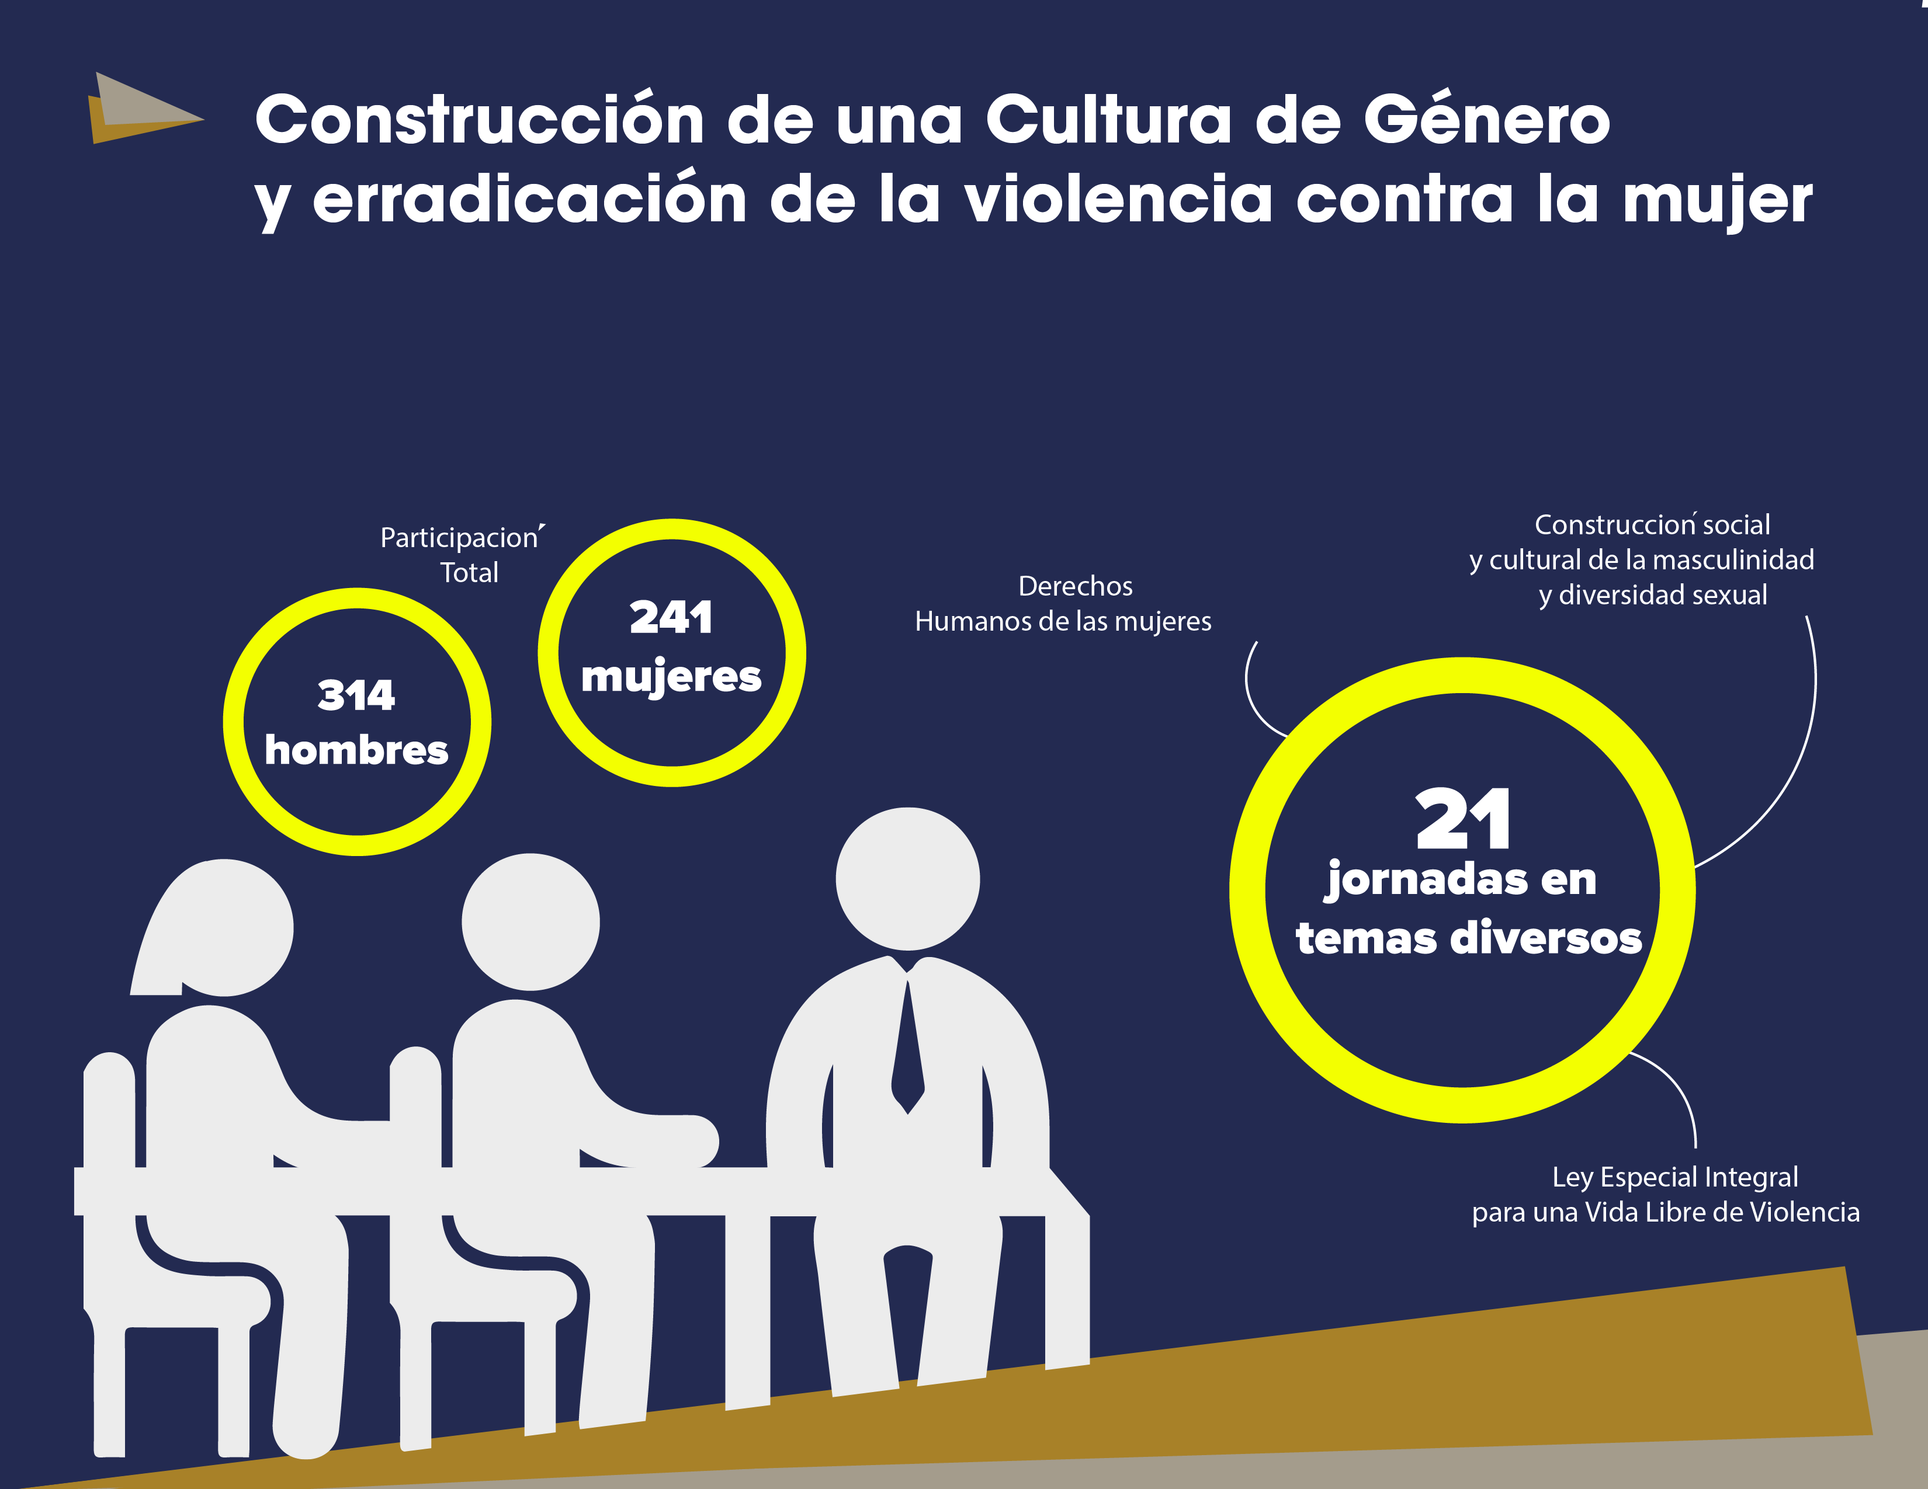
Realización de 21 jornadas en temas diversos como: Derechos Humanos de las mujeres, la Ley Especial. Integral para una Vida Libre de Violencia para las mujeres y autocuidado, Construcción Social y Cultural de la Masculinidad y Diversidad Sexual, con la participación total de 241 mujeres y 314 hombres.

Slide 32
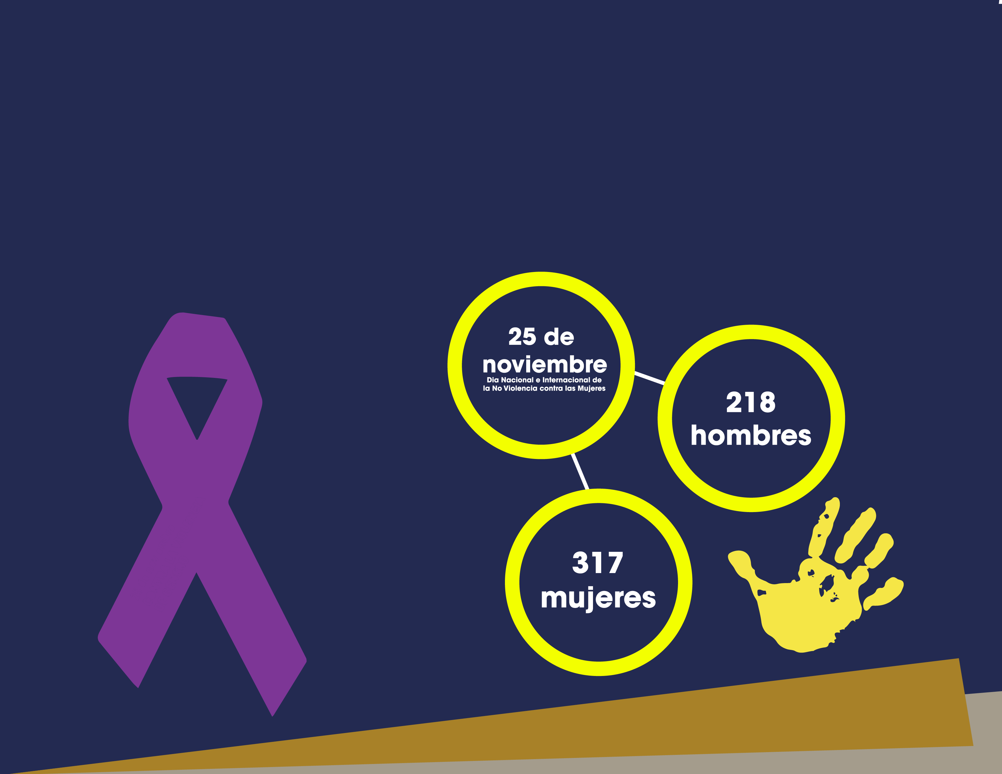
Formulación, aprobación e implementación de la Política de Igualdad y no Discriminación por Razones de Género y su plan de acción 2017-2022.
Creación y funcionamiento de la Comisión Institucional de Género, con quienes se conmemoraron diferentes actividades del “Día Nacional e Internacional de las Mujeres” el 8 de marzo y el “Día Nacional e Internacional de la No Violencia contra las Mujeres” el 25 de noviembre, con participación total de 317 mujeres y 218 hombres.

Slide 33
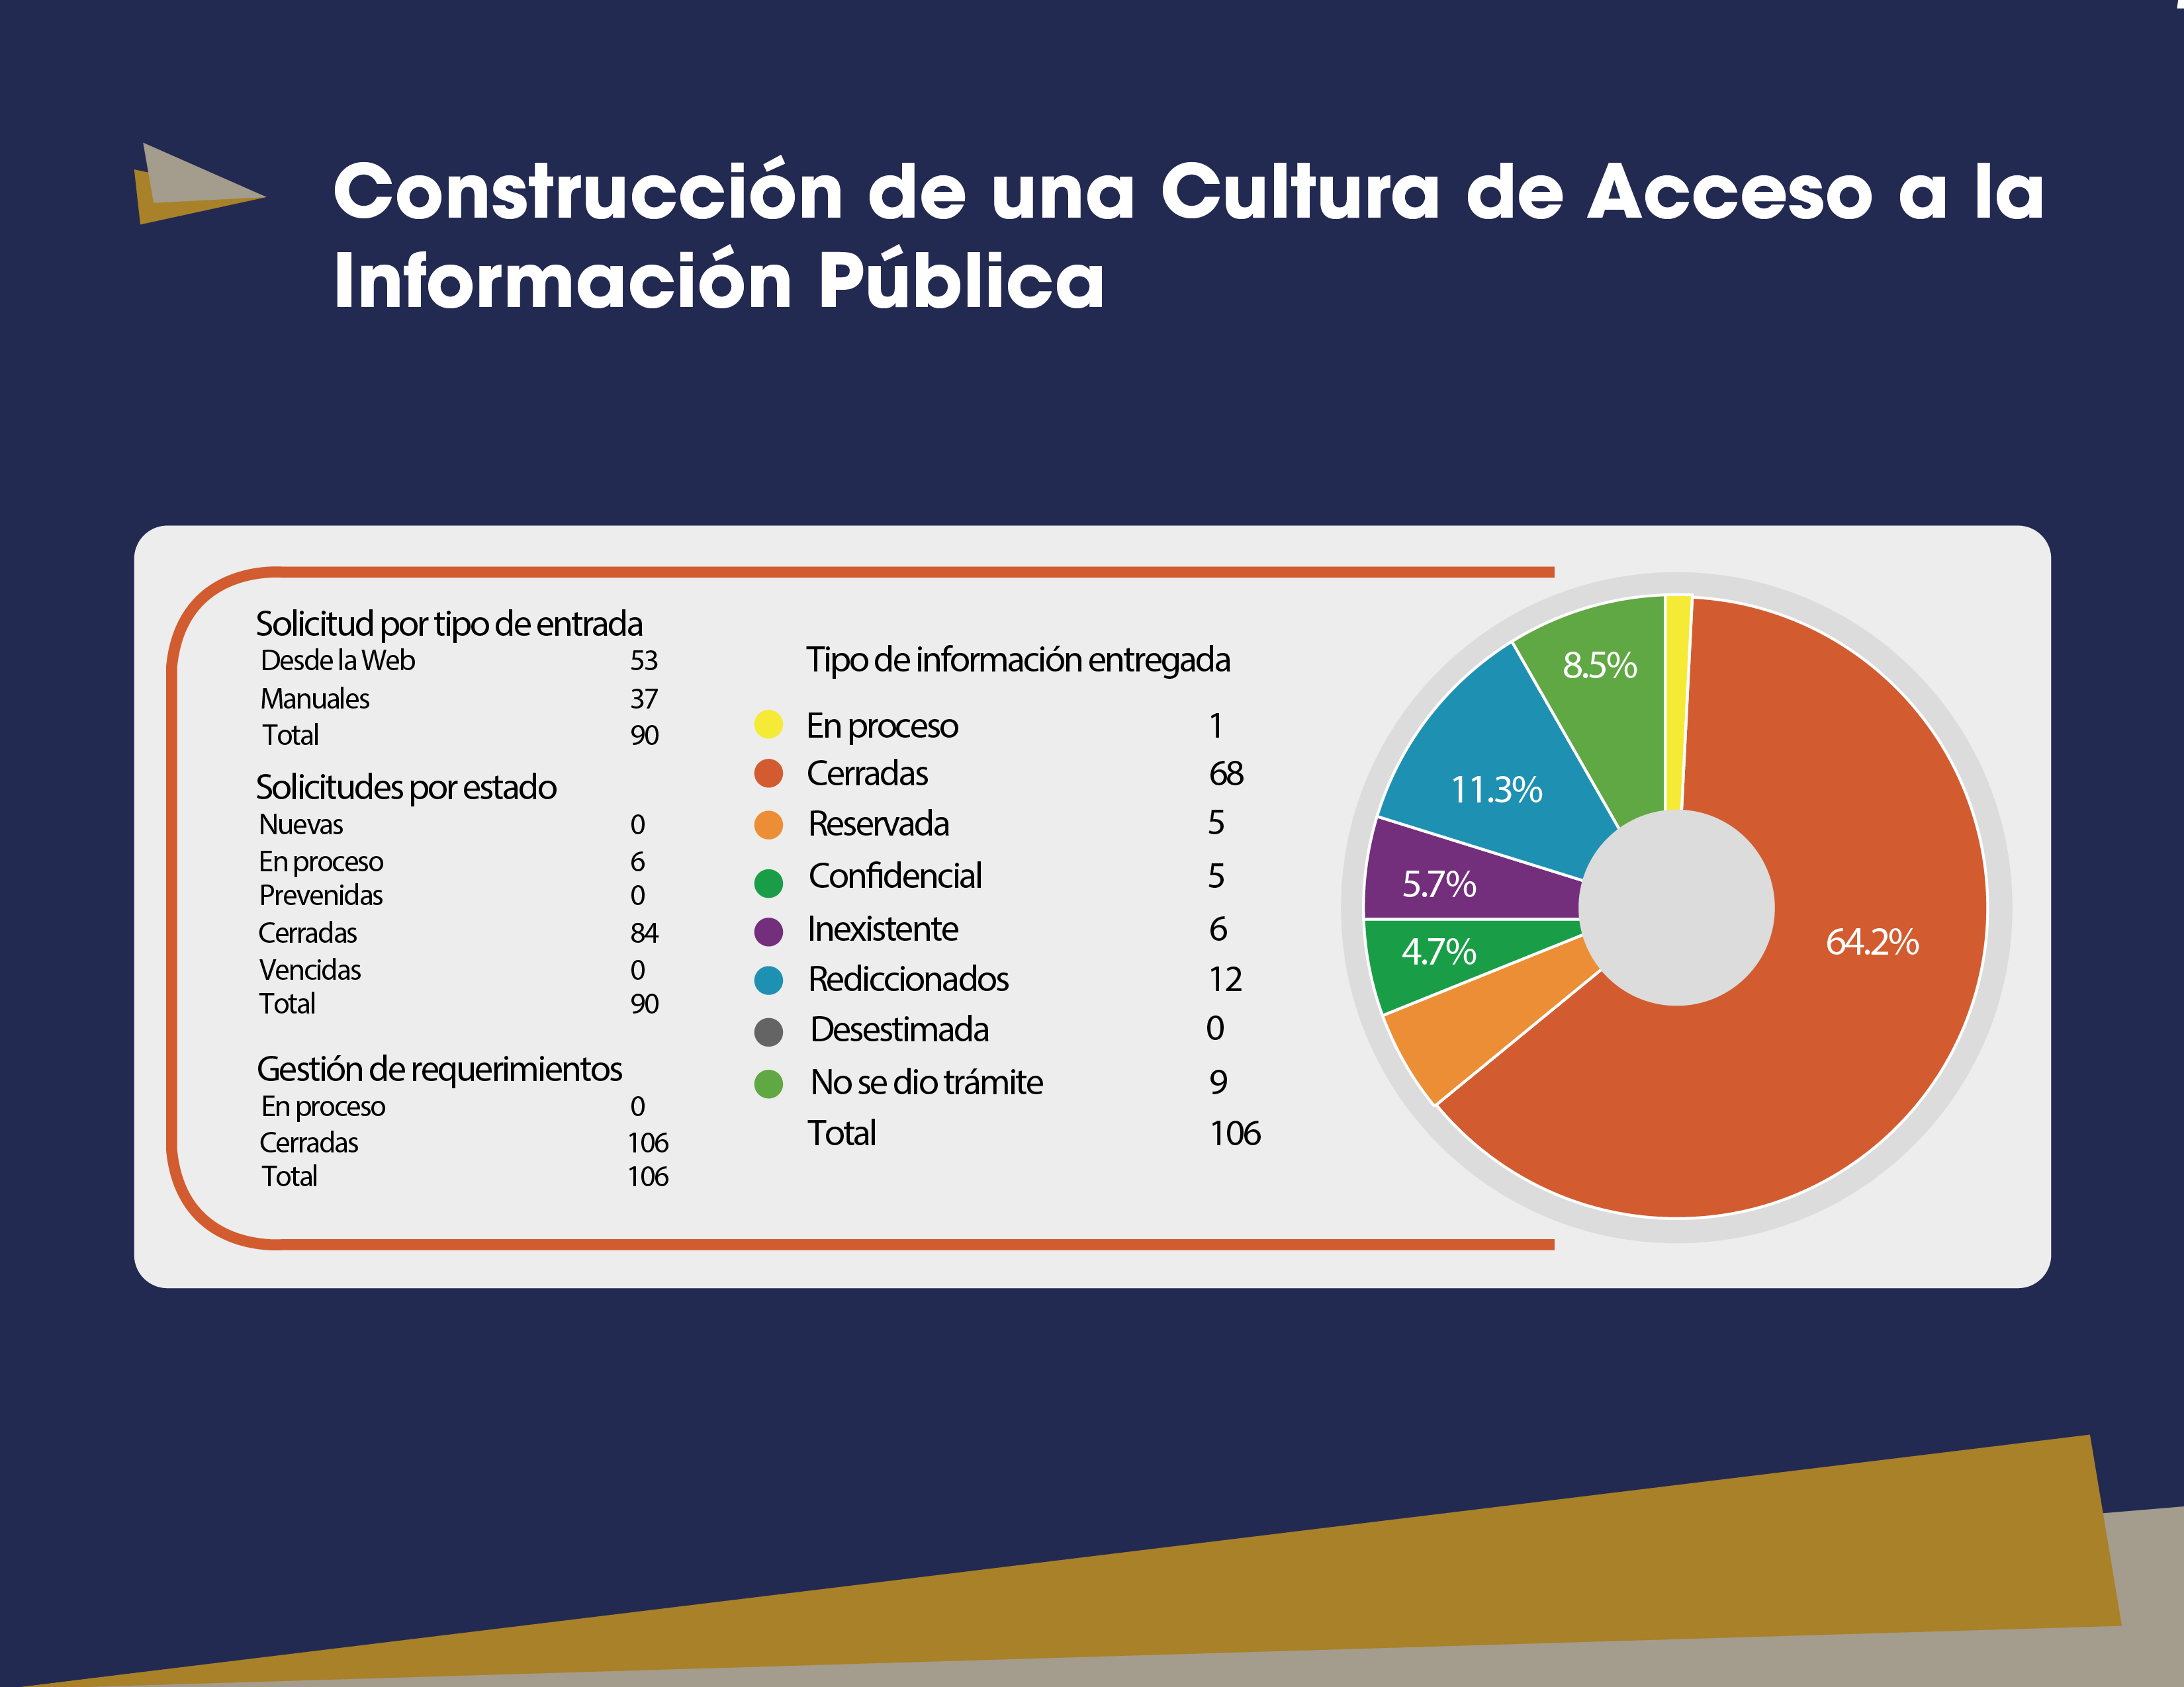
En cumplimiento de la Ley de Acceso a la Información se atendieron los siguientes requerimientos:

Slide 34
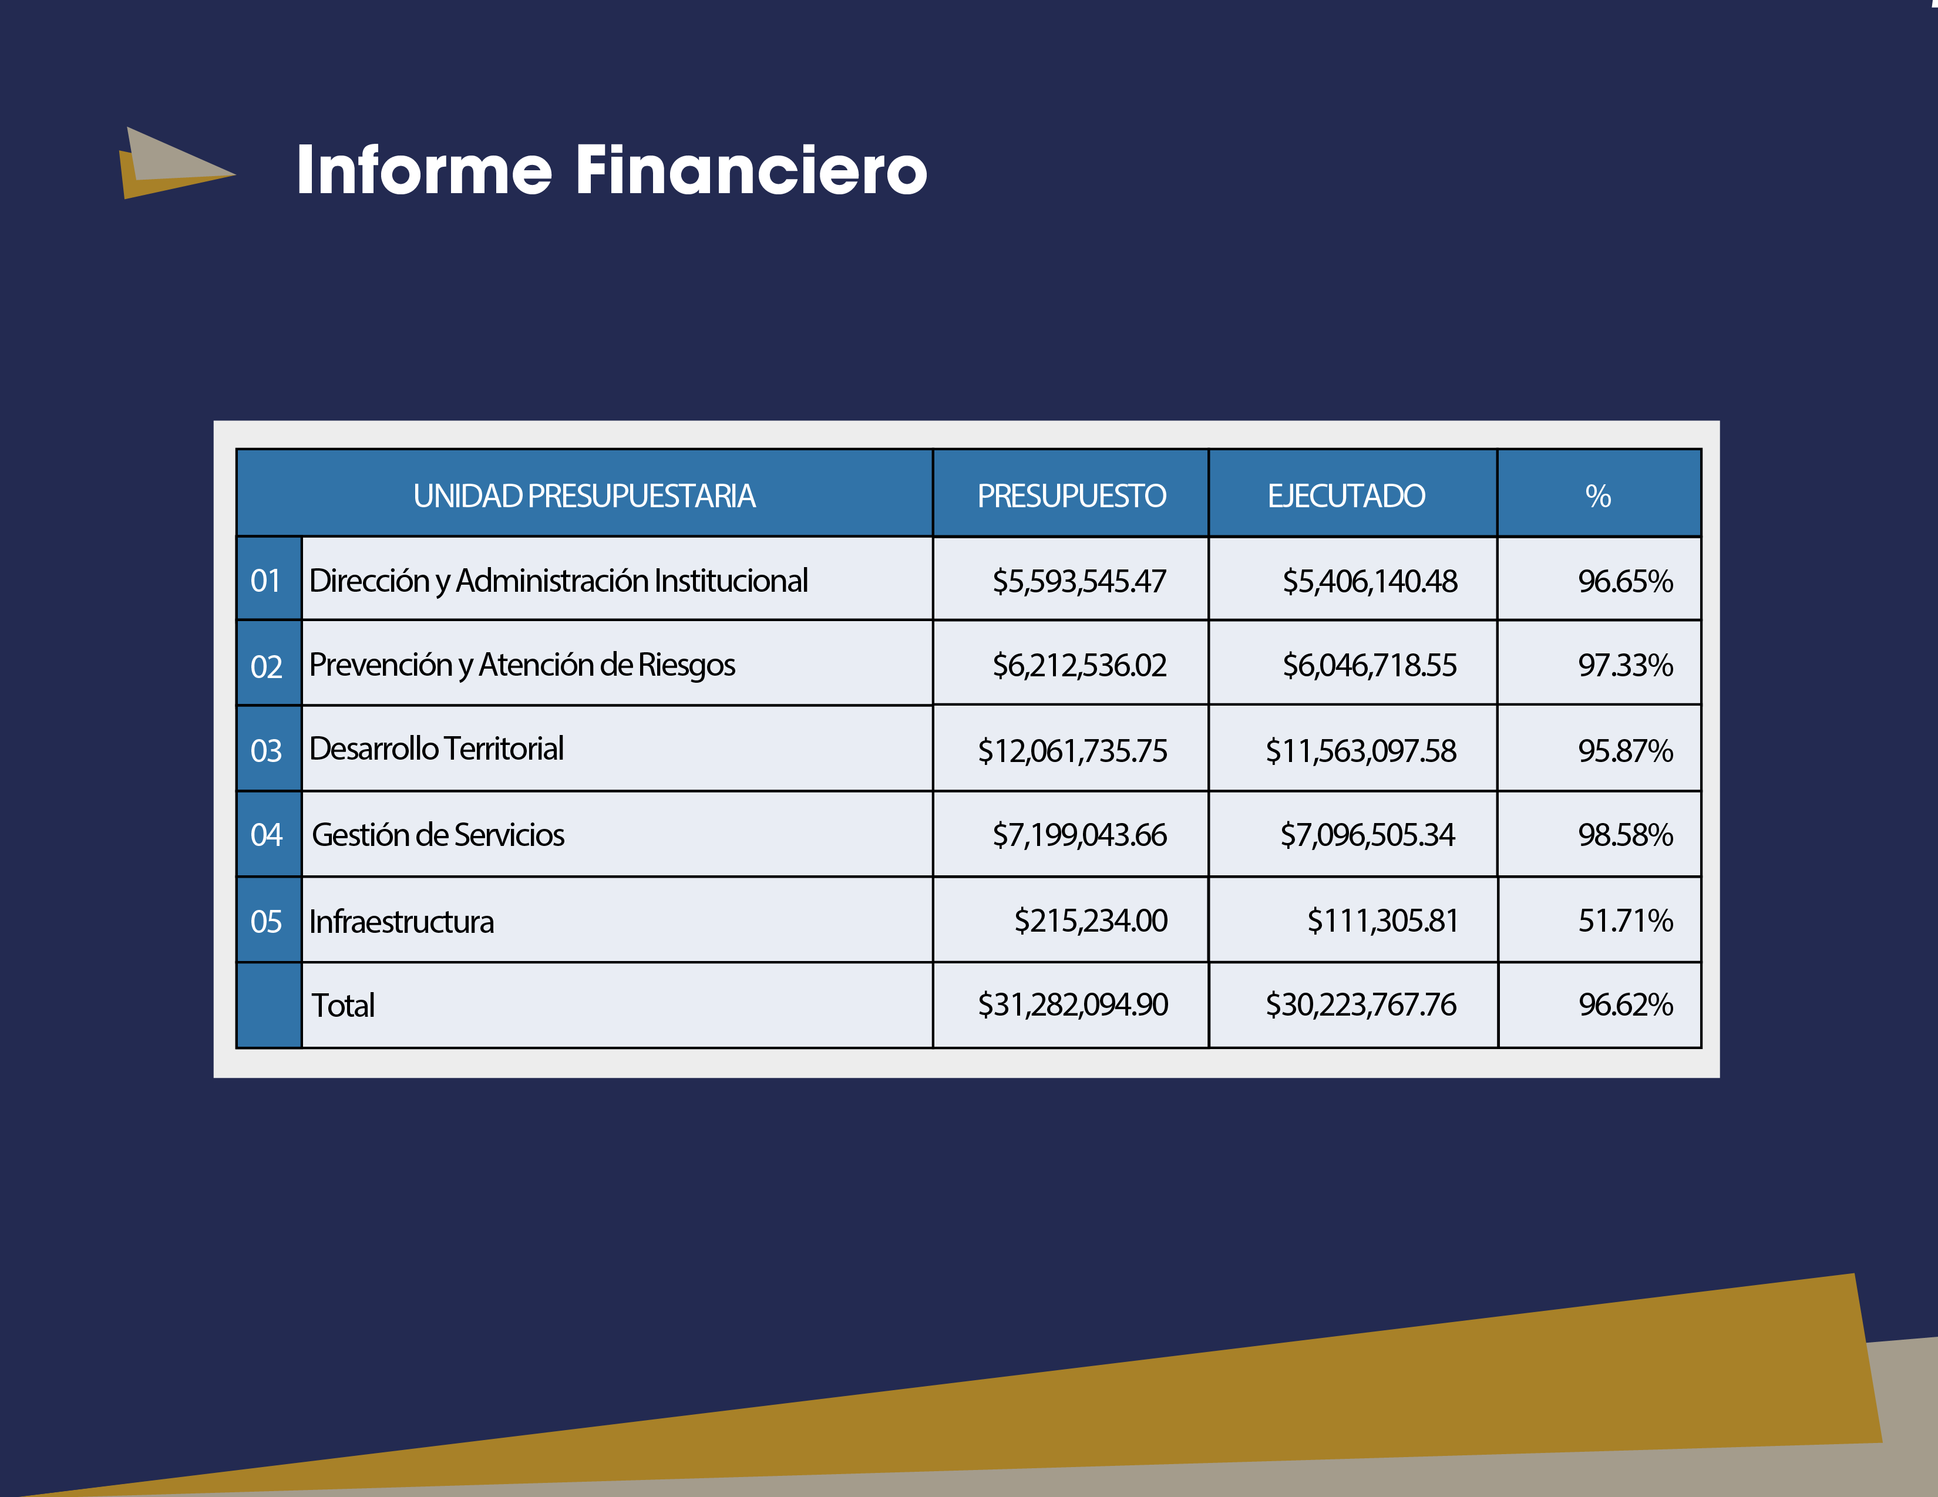
Ejecución Presupuestaria Fondos de Presupuesto GOES a un 96.62%

Slide 35
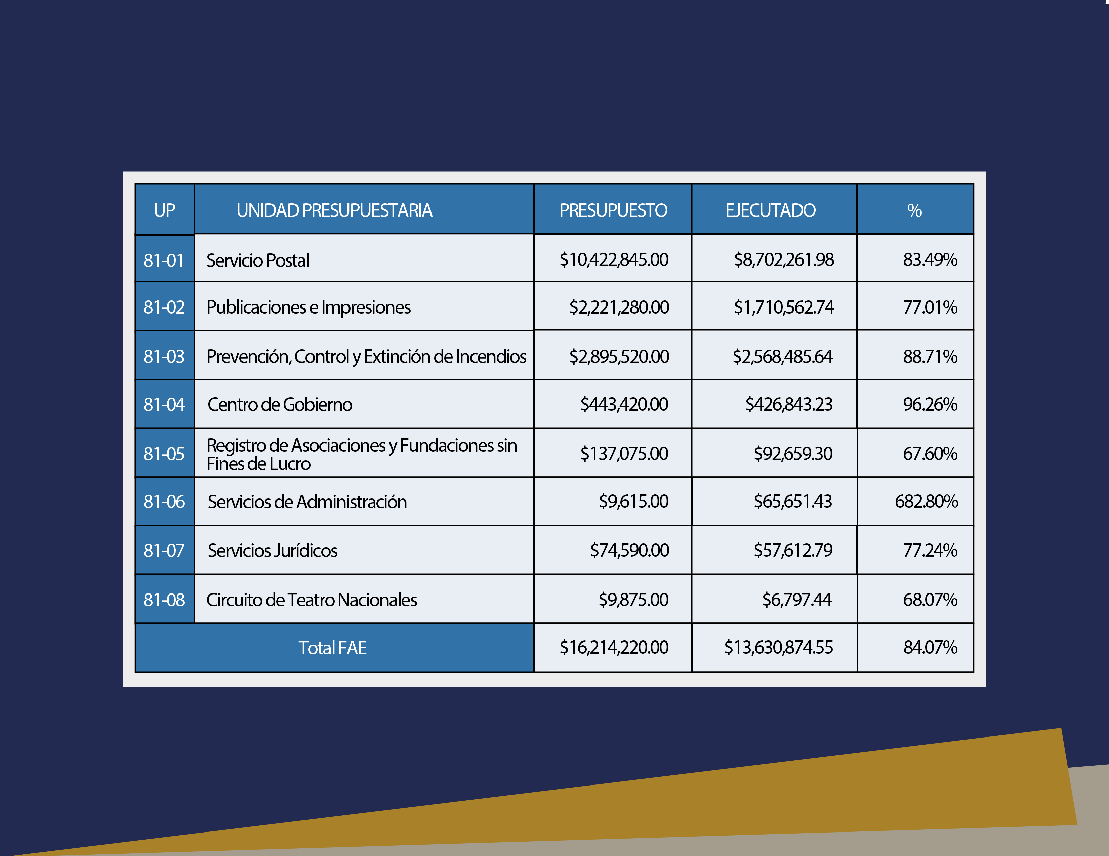
Ejecución Presupuestaria del Fondo de Actividades Especiales (FAE) a un 84.07%

Slide 36
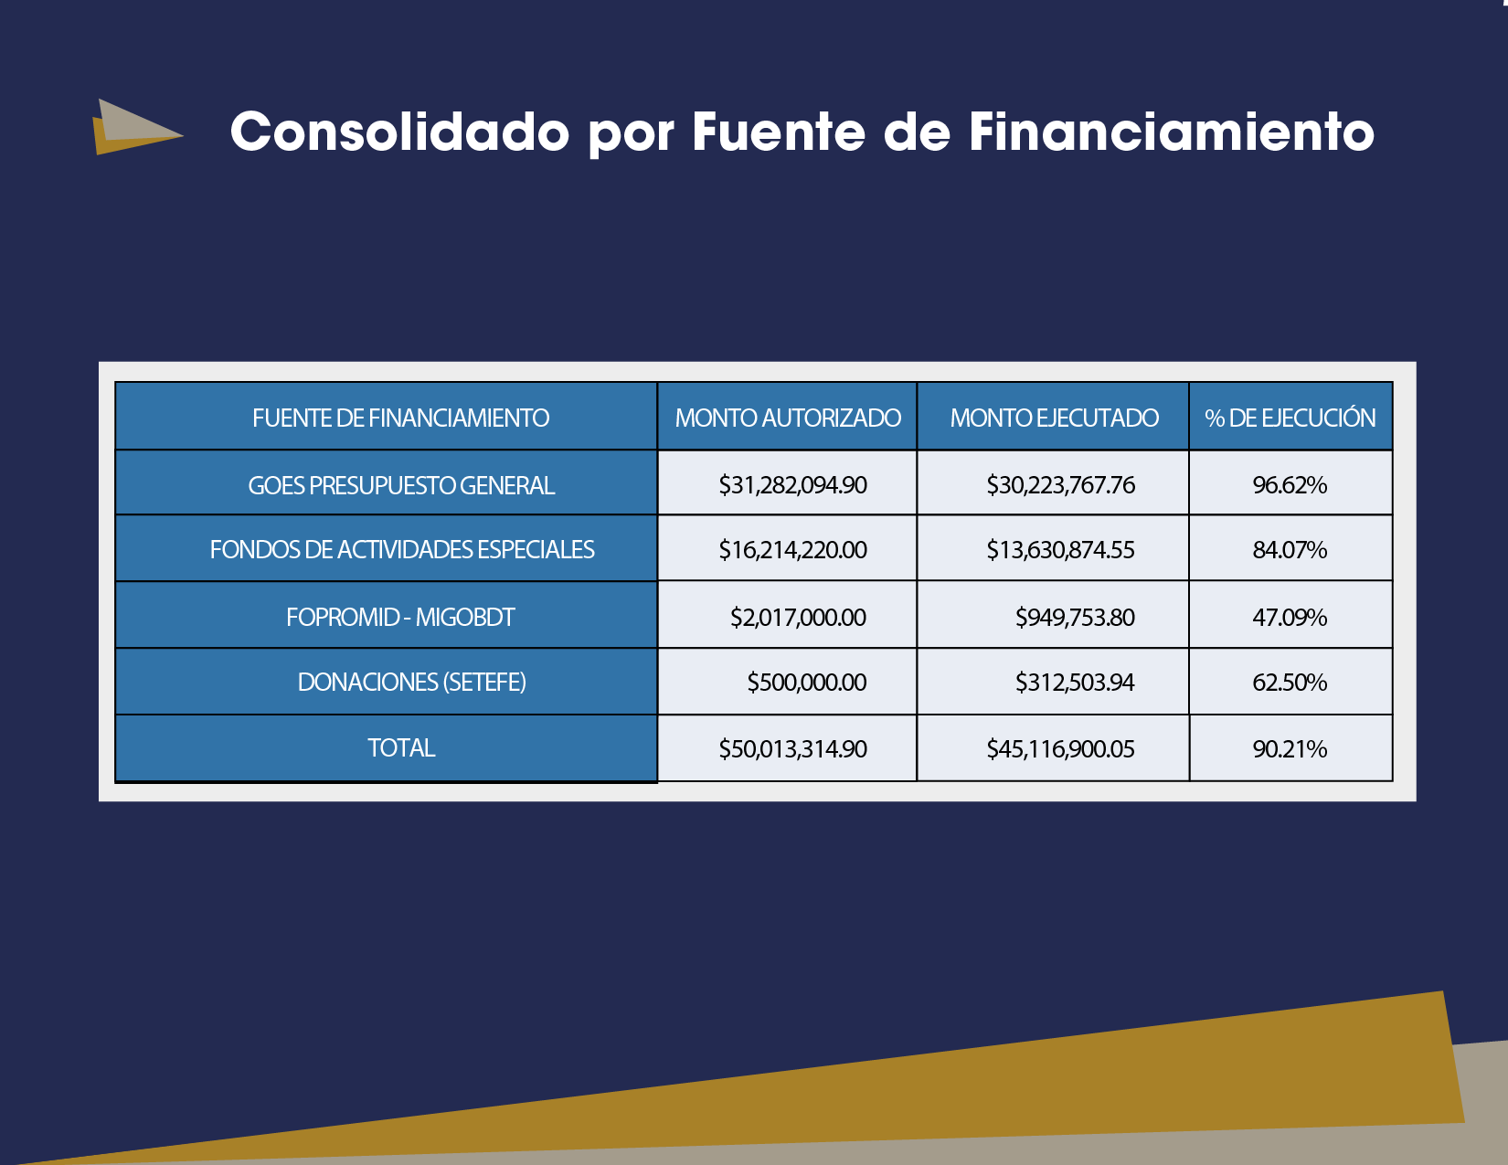

Slide 37


